Slide 1


KALİTE KOORDİNASYON BİRİMİ asbü 2018 KALİTE GÜVENCE SİSTEMİ
EYLÜL 2018
Strateji Geliştirme Dairesi Başkanlığı
E-posta :strateji@asbu.edu.tr
Web : www.asbu.edu.tr
Tlf : 0 312 5964504

Slide 2

SUNUM İÇERİĞİ
Mevzuat
Kurumsal İç Değerlendirme Süreci
Kurumsal Dış Değerlendirme Süreci
YÖKAK Sistemi
Strateji Geliştirme Dairesi Başkanlığı
E-posta :strateji@asbu.edu.tr
Web : www.asbu.edu.tr
Tlf : 0 312 5964504

Slide 3

MEVZUAT
Strateji Geliştirme Dairesi Başkanlığı
E-posta :strateji@asbu.edu.tr
Web : www.asbu.edu.tr
Tlf : 0 312 5964504

Slide 4

Strateji Geliştirme Dairesi Başkanlığı
E-posta :strateji@asbu.edu.tr
Web : www.asbu.edu.tr
Tlf : 0 312 5964504

Slide 5

YÜKSEKÖĞRETİM KALİTE GÜVENCESİ YÖNETMELİĞİ:
Amaç ve Kapsam
Bu Yönetmelik, yükseköğretim kurumlarının eğitim-öğretim ve araştırma faaliyetleri ile idarî hizmetlerinin iç ve dış kalite güvencesi, akreditasyon süreçleri ve bağımsız dış değerlendirme kurumlarının yetkilendirilmesi süreçlerini ve bu kapsamda tanımlanan görev, yetki ve sorumluluklara ilişkin esasları düzenler.
Dayanak
Bu Yönetmelik, 4/11/1981 tarihli ve 2547 sayılı Yükseköğretim Kanununun 7 ve 65 inci maddeleri ile 44 üncü maddesinin (b) bendine dayanılarak hazırlanmıştır.
Strateji Geliştirme Dairesi Başkanlığı
E-posta :strateji@asbu.edu.tr
Web : www.asbu.edu.tr
Tlf : 0 312 5964504

Slide 6
YÜKSEKÖĞRETİM KALİTE GÜVENCESİ YÖNETMELİĞİ:
Ulusal Boyutta:
Yükseköğretim Kalite Kurulu: Yükseköğretim kurumlarında kalite değerlendirme ve güvencesi çalışmaları ile akreditasyon çalışmalarının düzenlenmesi ve yürütülmesinden sorumlu Kurul,
Yükseköğretim Kurumunda:
Yükseköğretim Kalite Komisyonu: Yükseköğretim kurumlarının bünyelerinde oluşturulmuş kalite değerlendirme ve güvencesi çalışmaları ile akreditasyon çalışmalarının düzenlenmesi ve yürütülmesinden sorumlu Komisyondur.
Strateji Geliştirme Dairesi Başkanlığı
E-posta :strateji@asbu.edu.tr
Web : www.asbu.edu.tr
Tlf : 0 312 5964504

Slide 7
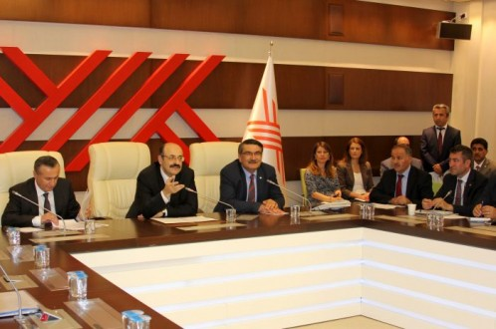
Yükseköğretim Kalite Kurulu;
-Yükseköğretim kurumlarını temsilen Genel Kurul tarafından seçilen beş,
-Üniversitelerarası Kurul tarafından seçilen dört,
-Bilim, Sanayi ve Teknoloji Bakanlığını temsilen bir,
-Kalkınma Bakanlığını temsilen bir,
-Maliye Bakanlığını temsilen bir,
-Milli Eğitim Bakanlığını temsilen bir,
-Sağlık Bakanlığını temsilen bir,
-Türkiye Bilimler Akademisini temsilen bir,
-Türkiye Bilimsel ve Teknolojik Araştırma Kurumunu temsilen bir,
-Türkiye Sağlık Enstitüleri Başkanlığını temsilen bir,
-Mesleki Yeterlilik Kurumunu temsilen bir,
-Türk Akreditasyon Kurumunu temsilen bir,
-Türkiye Odalar ve Borsalar Birliğini temsilen bir,
-Öğrenci Temsilcisi, üye olmak üzere en fazla toplam yirmi bir üyeden oluşur.
Strateji Geliştirme Dairesi Başkanlığı
E-posta :strateji@asbu.edu.tr
Web : www.asbu.edu.tr
Tlf : 0 312 5964504

Slide 8

YÜKSEKÖĞRETIM KALİTE KURULU ÜYELERİ
Prof. Dr. Sina ERCAN
Prof. Dr. Tuğba YANPAR YELKEN
Prof. Dr. Tuncay DÖĞEROĞLU
Prof. Dr. Aslıhan NASIR
Prof. Dr. Muzaffer ELMAS
Prof. Dr. Sibel Aksu YILDIRIM
Prof. Dr. Ahmet ÇARHAN
Prof. Dr. Çetin EROL
Dr. Halil İbrahim ÇETİN
Doç. Dr. İlker Murat AR
Hakan ÜLKEN
Adem CEYLAN
Strateji Geliştirme Dairesi Başkanlığı
E-posta :strateji@asbu.edu.tr
Web : www.asbu.edu.tr
Tlf : 0 312 5964504

Slide 9

Yüksek Öğretim Kalite Kurulunun Görevleri
a) Kalite güvencesi ve akreditasyon ulusal politika ve stratejisini tanımlamak ve Genel Kurulun onayına sunmak,
b) İç kalite güvence sistemlerinin kurulmasını desteklemek ve bu konuda yükseköğretim kurumlarına rehberlik etmek,
c) Kalite kültürünün geliştirilmesi ve yaygınlaştırılması için eğitim, toplantı, çalıştay ve benzeri faaliyetlerde bulunmak,
d) Ulusal ve uluslararası düzeyde yükseköğretim kalite güvence sistemleri ile ilgili çalışmaları izlemek, ulusal ve uluslararası düzeyde ortak çalışmalar gerçekleştirmek,
e) Dış değerlendirmede ve akreditasyonda uygulanacak ilkeleri, kalite göstergelerini ve kuralları belirleyerek Genel Kurulun onayına sunmak,
Strateji Geliştirme Dairesi Başkanlığı
E-posta :strateji@asbu.edu.tr
Web : www.asbu.edu.tr
Tlf : 0 312 5964504

Slide 10
Yüksek Öğretim Kalite Kurulunun Görevleri
e) Genel Kurul tarafından onaylanan dış kalite değerlendirmeleri ve akreditasyonda uygulanacak prosedürlerle ilgili yükseköğretim kurumlarını bilgilendirmek ve yayınlar yapmak,
f) Yükseköğretim kurumlarının hazırlamış oldukları öz değerlendirme ve dış değerlendirilme süreci sonrası, dış değerlendirme raporlarını değerlendirerek kalite iyileştirmelerine yönelik tavsiyeleri içerecek şekilde nihai raporu düzenleyip Genel Kurula sunmak,
g) En çok beş yılda bir yapılması gereken dış değerlendirmeyi süresi geçmesine rağmen yaptırmayan yükseköğretim kurumları hakkında, masrafları ilgili yükseköğretim kurumundan tahsil edilmek üzere dış değerlendirme yaptırılmasını Genel Kuruldan talep etmek,
ğ) Yükseköğretim kurumlarına yönelik olarak yıl boyunca gerçekleştirilen dış kalite değerlendirmeleri, karşılaşılan problemler ve kalite iyileştirmesi süreci ile ilgili önerileri her yılın sonunda Genel Kurula sunmak,
Strateji Geliştirme Dairesi Başkanlığı
E-posta :strateji@asbu.edu.tr
Web : www.asbu.edu.tr
Tlf : 0 312 5964504

Slide 11
Yüksek Öğretim Kalite Kurulunun Görevleri
h) Dış kalite değerlendirmesi ve akreditasyon alanlarında faaliyet göstermek amacıyla, belirlenmiş ilke ve kurallar çerçevesinde tescil almak üzere Yükseköğretim Kuruluna müracaat eden özel hukuk tüzel kişilerinin tescil müracaatlarını değerlendirerek Genel Kurula görüş vermek, bu kuruluşların faaliyetlerini izlemek ve gerekli gördüğünde bilgi almak, gerektiğinde uyarmak veya tescillerinin iptali için Genel Kurula öneride bulunmak,
I) Yükseköğretimde kalite güvencesi konusunda uluslararası kuruluşlar nezdinde Kurulu temsil etmek,
i) (d), (f), (g), (ğ) ve (h) bentleri uyarınca Genel Kurula sunduğu rapor ve görüşleri, eş zamanlı olarak Kurulun internet sayfasında kamuoyu ile paylaşmak,
j) Yükseköğretim Kurulu tarafından bu Yönetmelik amaç ve kapsamında verilen diğer görevleri yerine getirmek.
Strateji Geliştirme Dairesi Başkanlığı
E-posta :strateji@asbu.edu.tr
Web : www.asbu.edu.tr
Tlf : 0 312 5964504

Slide 12
YÜKSEKÖĞRETİM KALİTE GÜVENCESİ YÖNETMELİĞİ:
Madde 7-(1) Yükseköğretim kurumları, iç ve dış değerlendirme ve kalite geliştirme çalışmaları için bir Kalite Komisyonu oluşturur.
(2) Komisyonun başkanlığını, ilgili yükseköğretim kurumunun rektörü, rektörün bulunmadığı zamanlarda ise rektör yardımcısı yapar.
ASBÜ Kalite Komisyonu;
Kuruluş Tarihi: 18 Eylül 2018
2018/74-77 Sayılı Senato Kararı
Strateji Geliştirme Dairesi Başkanlığı
E-posta :strateji@asbu.edu.tr
Web : www.asbu.edu.tr
Tlf : 0 312 5964504

Slide 13
YÜKSEKÖĞRETİM KALİTE GÜVENCESİ YÖNETMELİĞİ:
(3) Komisyon üyeleri, aynı fakülte, enstitü, yüksekokul ve meslek yüksekokullarından birden fazla olmamak ve farklı bilim alanlarından olmak üzere üniversite senatolarınca belirlenen üyelerden oluşur. Komisyon üyeleri arasında yükseköğretim kurumu genel sekreteri, öğrenci temsilcisi ile kamu yükseköğretim kurumlarında strateji geliştirme daire başkanı bulunur. Üye sayısı, senato tarafından belirlenen üyelerin iki yıldan az olmamak şartıyla üyelik süreleri ile komisyonun çalışma usul ve esasları üniversite senatolarınca ve yükseköğretim kurumunun internet sayfasında kamuoyu ile paylaşılır. Öğrenci temsilcisi, üniversite senatoları tarafından belirlenecek ilke ve esaslar dahilinde belirlenir ve görev süresi bir yıldır.
Strateji Geliştirme Dairesi Başkanlığı
E-posta :strateji@asbu.edu.tr
Web : www.asbu.edu.tr
Tlf : 0 312 5964504

Slide 14
ASBÜ 2018
KALİTE KOMİSYONU
Strateji Geliştirme Dairesi Başkanlığı
E-posta :strateji@asbu.edu.tr
Web : www.asbu.edu.tr
Tlf : 0 312 5964504

Slide 15

Prof. Dr. Mehmet BARCA (Başkan)
Ali DANIŞMAN (Koordinatör)
Genel Sekr. Saim DURMUŞ (Üye)
Dai. Bşk. Bahattin ALBAS (Üye)
Doç. Dr. Mine ÖZYURT KILIÇ (Üye)
Dr. Öğr. Üyesi Neyire AKPINARLI (Üye)
Dr. Öğr. Üyesi Mustafa TUĞAN (Üye)
Dr. Öğr. Üyesi Seyithan Ahmet ATEŞ (Üye)
Dr. Öğr. Üyesi Evrim TÜRKÇELİK (Üye)
Dr. Öğr. Üyesi Nagihan GÜR (Üye)
Dr. Öğr. Üyesi İbrahim Can SEZGİN (Üye)
Dr. Öğr. Üyesi Ayşenur KILIÇ ASLAN (Üye)
Dr. Öğr. Üyesi Çağrı KOÇ (Üye)
Dr. Öğr. Üyesi Beyza Mina ORDU AKKAYA (Üye)
Dr. Öğr. Üyesi Mehmet Murat KARAKAYA (Üye)
Dr. Öğr. Üyesi Suayip SEVEN (Üye)
Öğr. Gör. Pelin AKINCI (Üye)
Arş. Gör. Gökberk ÖZSÖKER (Üye)
Öğrenci Temsilcisi Büşra Nur KOCA (Üye)
Strateji Geliştirme Dairesi Başkanlığı
E-posta :strateji@asbu.edu.tr
Web : www.asbu.edu.tr
Tlf : 0 312 5964504

Slide 16
ASBÜ Kalite Komisyonunun Görevleri
Kurumun stratejik planı ve hedefleri doğrultusunda, eğitim-öğretim ve araştırma faaliyetleri ile idarî hizmetlerinin değerlendirilmesi ve kalitesinin geliştirilmesi ile ilgili kurumun iç ve dış kalite güvence sistemini kurmak, kurumsal göstergeleri tespit etmek ve bu kapsamda yapılacak çalışmaları Yükseköğretim Kalite Kurulu tarafından belirlenen usul ve esaslar doğrultusunda yürütmek ve bu çalışmaları Senato onayına sunmak,
Strateji Geliştirme Dairesi Başkanlığı
E-posta :strateji@asbu.edu.tr
Web : www.asbu.edu.tr
Tlf : 0 312 5964504

Slide 17
ASBÜ Kalite Komisyonunun Görevleri
İç değerlendirme çalışmalarını yürütmek ve kurumsal değerlendirme ve kalite geliştirme çalışmalarının sonuçlarını içeren yıllık kurumsal değerlendirme raporunu hazırlamak ve senatoya, onaylanan yıllık kurumsal değerlendirme raporunu kurumun internet ortamında ana sayfasında ulaşılacak şekilde kamuoyu ile paylaşmak,
Dış değerlendirme sürecinde gerekli hazırlıkları yapmak, Yükseköğretim Kalite Kurulu ile dış değerlendirici kurumlara her türlü desteği vermek.
Strateji Geliştirme Dairesi Başkanlığı
E-posta :strateji@asbu.edu.tr
Web : www.asbu.edu.tr
Tlf : 0 312 5964504

Slide 18
ASBÜ 2018 KALİTE GÜVENCE ALT KOMİSYONLARI
KURUM HAKKINDA BİLGİLER
Dr. Öğr. Üyesi Nagihan GÜR
Dr. Öğr. Üyesi Evrim TÜRKÇELİK
Daire Bşk. Bahattin ALBAS (Grup Koordinatörü)
KALİTE GÜVENCE SİSTEMİ
Dr. Öğr. Üyesi Neyire AKPINARLI
Öğr. Gör. Pelin AKINCI
EĞİTİM-ÖĞRETİM
Dr. Öğr. Üyesi Seyithan Ahmet ATEŞ
Dr. Öğr. Üyesi İbrahim Can SEZGİN
Dr. Öğr. Üyesi Ayşenur KILIÇ ASLAN
Dr. Öğr. Üyesi Suayip SEVEN (Grup Koordinatörü)
ARAŞTIRMA VE GELİŞTİRME
Dr. Öğr. Üyesi Çağrı KOÇ (Grup Koordinatörü)
Dr. Öğr. Üyesi Mustafa TUĞAN
Dr. Öğr. Üyesi Mehmet Murat KARAKAYA
YÖNETİM SİSTEMİ
Genel Sekreter Saim DURMUŞ
Doç. Dr. Mine ÖZYURT KILIÇ
Dr. Öğr. Üyesi Beyza Mina ORDU AKKAYA (Grup Koordinatörü)
Genel Sek. Yrd. Arif DEMİR
SEKRETERYA
Arş. Gör. Gökberk ÖZSÖKER
Strateji Geliştirme Dairesi Başkanlığı
E-posta :strateji@asbu.edu.tr
Web : www.asbu.edu.tr
Tlf : 0 312 5964504

Slide 19

KURUM HAKKINDA BİLGİLER
Kurumun tarihsel gelişimi, misyonu, vizyonu, değerleri, hedefleri, organizasyon yapısı ve iyileştirme alanları hakkında bilgi vermek,
Değerlendirme takımının rapor değerlendirme ve/veya ziyaret sürecinde iletişim kuracağı Yükseköğretim Kurumu Kalite Komisyon Başkanının (Rektör ya da ilgili Rektör Yardımcısı) iletişim bilgilerini (isim, adres, telefon, e-posta, vb.) vermek,
Kurumun kısa tarihçesi ve mevcut durumu (toplam öğrenci sayısı, akademik ve idari çalışan sayıları, altyapı durumu vb. özet bilgiler) hakkında kısa bir bilgi vermek,
“Kurum ne yapmaya çalışıyor?” sorusuna yanıt verebilmek üzere kurumun misyonu, vizyonu, değerleri ve hedeflerini bu kısımda özet olarak sunmak,
Kurumun eğitim-öğretim hizmeti sunan birimler (Fakülte, Enstitü, Yüksekokul, Konservatuar, Meslek Yüksekokulu vb.) ve bu birimler altında yer alan programlar (çift anadal, yandal, ortak dereceler, programın türü ve eğitim dili vb.) hakkında özet bilgilere bu bölüm altında yer vermek, ek bilgi ve verileri ise raporun ekinde sunmak.
Strateji Geliştirme Dairesi Başkanlığı
E-posta :strateji@asbu.edu.tr
Web : www.asbu.edu.tr
Tlf : 0 312 5964504

Slide 20
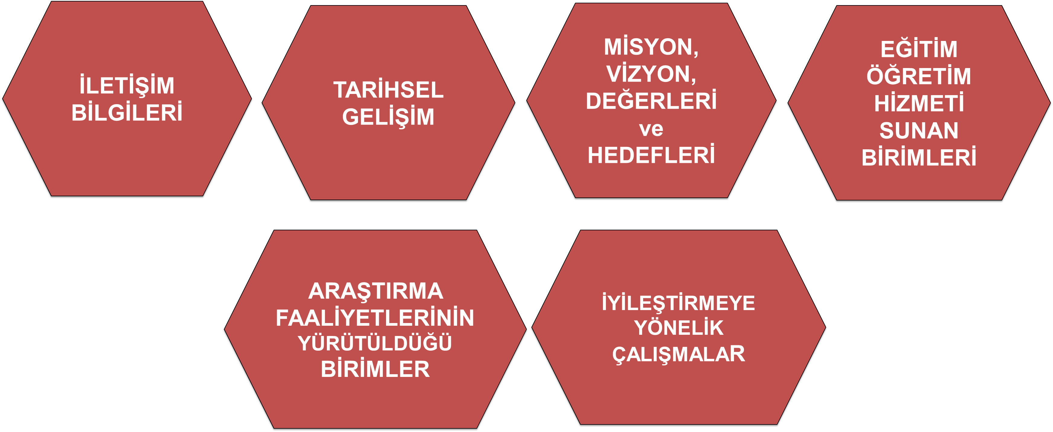
Özetlersek…
Strateji Geliştirme Dairesi Başkanlığı
E-posta :strateji@asbu.edu.tr
Web : www.asbu.edu.tr
Tlf : 0 312 5964504

Slide 21

KALİTE GÜVENCE SİSTEMİ
Kurumun misyon, vizyon, stratejik hedefleri ve performans göstergelerini belirlemek, izlemek ve iyileştirmek üzere kullandığı tanımlı bir süreci bulunmalıdır.
Kurumun, stratejik yönetim sürecinin bir parçası olarak kalite güvencesi politikalarını ve bu politikaları hayata geçirmek üzere stratejilerini nasıl belirlediğine, uyguladığına, izlediğine ve süreci nasıl iyileştirdiğine ilişkin yöntemi bu kısımda anlatmak.
Kurumun kalite güvencesi sisteminin kurulması ve işletilmesi kapsamında Kalite Komisyonunun yetki, görev ve sorumluluklarını açık şekilde tanımlamak.
İç paydaşlar (akademik ve idari çalışanlar, öğrenciler) ve dış paydaşların (işverenler, mezunlar, meslek örgütleri, araştırma sponsorları, öğrenci yakınları vb.) kalite güvencesi sistemine katılımı ve katkı vermelerini sağlamak.
Strateji Geliştirme Dairesi Başkanlığı
E-posta :strateji@asbu.edu.tr
Web : www.asbu.edu.tr
Tlf : 0 312 5964504

Slide 22
Komisyon Hangi Sorulara Cevap Arar?
Kurum misyon, vizyon ve hedeflerine nasıl ulaşmaya çalışıyor?
Kurum misyon ve hedeflerine ulaştığına nasıl emin oluyor?”
Kurum geleceğe yönelik süreçlerini nasıl iyileştirmeyi planlıyor?
Kurum misyon ve hedeflerine nasıl ulaşmaya çalışıyor?
Kurumun misyon, vizyon ve hedefleri kurumsal duruşunu, önceliğini ve tercihlerini nasıl yansıtmaktadır?
Kurumun stratejileri ve bu stratejileriyle ilişkili hedefleri misyon ve vizyonu ile ilişkili midir?
Kurumda misyon farklılaşması odaklı yaklaşım benimsenmekte midir?
Kurumsal kaynakların paylaşımında birimler arası denge nasıl kurulmaktadır?
Kurumun tüm süreçlerini kapsayacak şekilde tanımlı ve ilan edilmiş bir Kalite Politikası bulunmakta mıdır?
Strateji Geliştirme Dairesi Başkanlığı
E-posta :strateji@asbu.edu.tr
Web : www.asbu.edu.tr
Tlf : 0 312 5964504

Slide 23
Komisyon Hangi Sorulara Cevap Arar?
  Kurum, Kalite Politikasını tüm paydaşlarına nasıl duyurmaktadır? Kurum içi ve dışında yayılımını nasıl sağlamaktadır?
  Kurumda Kalite Politikasının benimsendiğini gösteren uygulamalar nelerdir?
  Kalite Politikası kurumun tercihini yansıtmakta mıdır? (standartlara uygunluk, amaca uygunluk ya da her ikisi birlikte vb.)
  Stratejik Yönetim ile kurumda geçerli olan Kalite Yönetimi uygulamaları nasıl entegre edilmektedir? Bu entegrasyonun sürekliliği nasıl güvence altına alınmaktadır?
  Kurumda uygulanan stratejik yönetim ile bütçe izleme, iç kontrol, iç denetim gibi uygulamalar nasıl entegre edilmektedir?
  Kurumun stratejik planıyla uyumlu olarak izlemesi gereken performans göstergeleri tanımlı mıdır? Bu göstergeleri nasıl izlemektedir? Göstergeler hangi birimleri (akademik, idari ve eğitim-öğretim, ARGE, topluma katkı) kapsamakta ve hangi seviyelere (kurum, birey) kadar inmektedir?
Strateji Geliştirme Dairesi Başkanlığı
E-posta :strateji@asbu.edu.tr
Web : www.asbu.edu.tr
Tlf : 0 312 5964504

Slide 24
Komisyon Hangi Sorulara Cevap Arar?
  Kurum, izlediği performans göstergeleri içerisinde anahtar performans göstergelerini belirlemekte midir?
  Kurumun tarihsel geçmişi ve alışkanlıkları kalite güvence sistemi ile nasıl entegre edilmektedir?
  Kurum uluslararasılaşma konusunda bir strateji belirlemekte midir?
  Kurum bu stratejisini başarmak üzere hedeflerini ve izlemesi gereken performans göstergelerini belirlemiş midir? Bu göstergeleri nasıl izlemektedir? Sonuçlarına göre neler yapılmaktadır?
  Uluslararası protokoller ve işbirliklerinin sonuçları nasıl izlenmekte ve değerlendirilmektedir?
Strateji Geliştirme Dairesi Başkanlığı
E-posta :strateji@asbu.edu.tr
Web : www.asbu.edu.tr
Tlf : 0 312 5964504

Slide 25
Komisyon Hangi Sorulara Cevap Arar?
  Kurumda tanımlı, periyodik olarak gerçekleştirilen ve sürekli iyileştirme bakış açısıyla yürütülen Kalite Yönetim süreçleri (sistemi, yaklaşımı, mekanizması vb.) bulunmakta mıdır?
  Kalite komisyonunun yansıra, kuruma özgü kalite odaklı komisyon/danışma grupları bulunmakta mıdır?
  Kurumda Kalite Yönetiminden sorumlu birim/birimler Kalite Komisyonu ile nasıl ilişkilendirilmektedir?
  Kurumda Kalite Yönetimi çalışmalarına tüm birimlerin katılımı/temsiliyeti nasıl sağlanmaktadır?
  Kurumun geçmişten bugüne kadar geçirmiş olduğu ve devam eden kurumsal dış değerlendirmeler, program ve laboratuvar akreditasyonları, sistem standartları konusundaki deneyimleri nelerdir? Bu deneyimlerden öğrenimleri ve kazanımları nelerdir?
Strateji Geliştirme Dairesi Başkanlığı
E-posta :strateji@asbu.edu.tr
Web : www.asbu.edu.tr
Tlf : 0 312 5964504

Slide 26
Komisyon Hangi Sorulara Cevap Arar?
  Kurum içinde kalite kültürünün yaygınlaşması ve benimsenmesi için neler yapılmaktadır?
  Kurumdaki liderler çalışanların kurumun amaçları ve hedefleri doğrultusunda hedef birliğini nasıl sağlamaktadırlar?
  Eğitim-öğretim süreçlerinde PUKÖ döngüsü nasıl sağlanmaktadır?
  Araştırma-geliştirme süreçlerinde PUKÖ döngüsü nasıl sağlanmaktadır?
  Toplumsal katkı süreçlerinde PUKÖ döngüsü nasıl sağlanmaktadır?
  Yönetsel/idari süreçlerde PUKÖ döngüsü nasıl sağlanmaktadır?
  Kurumda paydaş analizi nasıl yapılmaktadır? Kurumun paydaşları arasındaki önceliklendirmeyi nasıl belirlemektedir? Öncelikli paydaşları kimlerdir?
  Kurum, iç paydaşlarının karar alma ve iyileştirme süreçlerine katılımını nasıl, hangi ortamlarda ve hangi mekanizmalarla sağlamaktadır?
  Kurumdaki kararlar ve uygulamalar konusunda iç paydaşlar nasıl bilgilendirilmektedir?
Strateji Geliştirme Dairesi Başkanlığı
E-posta :strateji@asbu.edu.tr
Web : www.asbu.edu.tr
Tlf : 0 312 5964504

Slide 27
Komisyon Hangi Sorulara Cevap Arar?
  Kurumda iç paydaşların görüş ve önerilerini almak üzere düzenli olarak kullanılan geri bildirim mekanizmaları nelerdir?
  Kurum dış paydaşlarının karar alma ve iyileştirme süreçlerine katılımını nasıl, hangi ortamlarda ve hangi mekanizmalarla sağlamaktadır?
  Kurumdaki kararlar ve uygulamalar konusunda dış paydaşlar nasıl bilgilendirilmektedir?
  Kurumda dış paydaşların görüş ve önerilerini almak üzere düzenli olarak kullanılan geri bildirim mekanizmaları nelerdir?
  Kalite komisyonu çalışmalarına dış paydaşların katılımının nasıl sağlanmaktadır?
  Mezunlarla ilişkilerin yönetilmesi amacıyla kurumda geçerli olan yaklaşım, süreç ve sistemler nelerdir? Bunlarla elde edilen geri bildirimler tüm süreçlerde nasıl kullanılmaktadır?
  Öğrencilerin karar alma süreçlerine katılımı hangi ortamlarda, hangi araçlarla ve mekanizmalarla sağlanmaktadır?
  Yerel yönetimler, sivil toplum örgütleri, ilgili bakanlıklar gibi kurumlar, kurumsal gelişime nasıl katkıda bulunmaktadır?
Strateji Geliştirme Dairesi Başkanlığı
E-posta :strateji@asbu.edu.tr
Web : www.asbu.edu.tr
Tlf : 0 312 5964504

Slide 28

Mış gibi yapmamak …
Strateji Geliştirme Dairesi Başkanlığı
E-posta :strateji@asbu.edu.tr
Web : www.asbu.edu.tr
Tlf : 0 312 5964504

Slide 29

EĞİTİM - ÖĞRETİM
Programların tasarımı ve onayı (Programları, hedeflenen öğrenme çıktıları da dâhil olmak üzere, amaçlarına uygun olarak tasarlamak. )
Programları sürekli izlemek ve güncellemek (Programlarının eğitim-öğretim amaçlarına ulaştığından ve öğrencilerin ve toplumun ihtiyaçlarına cevap verdiğinden emin olmak için paydaşları düzenli olarak izlemek ve programlarını periyodik olarak gözden geçirerek güncellemek.)
Öğrenci merkezli öğrenme, öğretme ve değerlendirme (Programlarını öğrencilerin öğrenim sürecinde aktif rol almalarını teşvik edecek şekilde yürütmek.)
Öğrencinin kabulü ve gelişimi, tanıma ve sertifikalandırma (Öğrenci kabullerine yönelik açık kriterler belirlemek, diploma, derece ve diğer yeterliliklerin tanınması ve sertifikalandırılması ile ilgili olarak önceden tanımlanmış ve yayımlanmış kuralları tutarlı ve kalıcı bir şekilde uygulamak.)
Strateji Geliştirme Dairesi Başkanlığı
E-posta :strateji@asbu.edu.tr
Web : www.asbu.edu.tr
Tlf : 0 312 5964504

Slide 30
EĞİTİM - ÖĞRETİM
Eğitim-Öğretim Kadrosu; Kurum, eğitim-öğretim kadrosunun işe alınması, atanması, yükseltilmesi ve ders görevlendirmesi ile ilgili tüm süreçlerde adil ve açık olmalıdır. (Programlarının eğitim-öğretim amaçlarına ulaştığından ve öğrencilerin ve toplumun ihtiyaçlarına cevap verdiğinden emin olmak için paydaşlarını düzenli olarak izlemek ve programlarını periyodik olarak gözden geçirerek güncellemek.)
Öğrenme Kaynakları, Erişilebilirlik ve Destekler; Eğitim-öğretim faaliyetlerini yürütmek için uygun mali kaynaklara sahip olmak ve öğrenme olanaklarının tüm öğrenciler için yeterli ve erişilebilir olmasını güvence altına almak.
Strateji Geliştirme Dairesi Başkanlığı
E-posta :strateji@asbu.edu.tr
Web : www.asbu.edu.tr
Tlf : 0 312 5964504

Slide 31
Komisyon Hangi Sorulara Cevap Arar?
Kurumda eğitim-öğretim programları nasıl tasarlanmaktadır? Bu sürecin sürekliliği nasıl güvence altına alınmaktadır?
Programların tasarımında paydaş görüşleri hangi yöntemlerle alınmaktadır? Bunlar program tasarımlarına nasıl yansıtılmaktadır?
Tasarlanan programlar konusunda paydaşlar nasıl bilgilendirilmektedir?
Eğitim-öğretimin her seviyesinde öğrencilere araştırma yetkinliğini kazandırmak üzere projelerle desteklenen faaliyetler bulunmakta mıdır?
Her seviyede öğretim programı için hazırlanmış olan program ve ders bilgi paketleri ile programların eğitim amaçları ve kazanımlarının kurum içinde/dışında hangi ortamlarda/araçlarla paylaşılmaktadır?
Programların çıktılarının TYYÇ ile uyumu nasıl sağlanmaktadır?
Programlarda öğrencilerin yurt içinde ve yurt dışındaki iş yeri ortamlarında gerçekleşen mesleki uygulama/alan çalışması ve stajlarının iş yükleri programlara nasıl yansıtılmaktadır?
Strateji Geliştirme Dairesi Başkanlığı
E-posta :strateji@asbu.edu.tr
Web : www.asbu.edu.tr
Tlf : 0 312 5964504

Slide 32
Komisyon Hangi Sorulara Cevap Arar?
Programların gözden geçirilmesi ve güncellenmesi hangi sıklıkta ve ne tür yöntemler kullanılarak yapılmaktadır?
Program güncelleme çalışmalarına paydaşlar nasıl katkı vermektedir? Paydaş katkısının nasıl alındığını açıklayan tanımlı bir süreci var mıdır?
Kurum, tüm programlarında eğitim amaçlarına ve öğrenme çıktılarına ulaşılmasını nasıl güvence altına almaktadır?
Program çıktılarına ulaşılıp ulaşılmadığının izlenmesi amacıyla hangi mekanizmalar kullanılmaktadır?
Program çıktılarına ulaşılıp ulaşılmadığının izlenmesi amacıyla hangi mekanizmalar kullanılmaktadır?
Program çıktılarına ulaşılamadığı durumlarda iyileştirme çalışmaları nasıl gerçekleştirilmektedir?
Yapılan iyileştirmeler ve değişiklikler konusunda tüm paydaşlar nasıl bilgilendirilmektedir?
Akredite olmak isteyen programlar nasıl desteklenmektedir?
Strateji Geliştirme Dairesi Başkanlığı
E-posta :strateji@asbu.edu.tr
Web : www.asbu.edu.tr
Tlf : 0 312 5964504

Slide 33
Komisyon Hangi Sorulara Cevap Arar?
Kurumda öğrenci merkezli öğrenme (aktif) konusunda uygulanan politikalar nelerdir? Kurumun öğrenci merkezli eğitim konusundaki politikası nedir?
Öğrenci merkezli eğitim politikası doğrultusunda yapılan uygulamaların yayılımı nasıl sağlanmaktadır? Bu politikanın kurumdaki bilinirlik düzeyi nedir?
Kurumda öğrenci merkezli eğitim modeli ve/veya aktif öğrenme konusunda öğretim üyelerinin yetkinliklerinin geliştirilmesi nasıl sağlanmaktadır?
Ders bilgi paketlerinde öğrenci iş yüküne dayalı kredi değerleri nasıl belirlenmektedir?
Öğrenci iş yüküne dayalı kredi değerlerinin belirlenmesinde öğrenci görüşleri nasıl alınmaktadır?
Öğrenci iş yükü esaslı kredi transfer sistemi uluslararası hareketlilik programlarında nasıl kullanılmaktadır?
Staj ve işyeri eğitimi gibi kurum dışı deneyim kazanma programları nasıl yürütülmektedir? Tanımlı süreçleri bulunmakta mıdır? Paydaşların katılımı nasıl güvence altına alınmaktadır?
Kültürel derinlik kazanımına yönelik ve farklı disiplinleri tanıma fırsatı veren seçmeli dersler bulunmakta mıdır ve öğrenciler bu derslere yönlendirilmekte midir?
Strateji Geliştirme Dairesi Başkanlığı
E-posta :strateji@asbu.edu.tr
Web : www.asbu.edu.tr
Tlf : 0 312 5964504

Slide 34
Komisyon Hangi Sorulara Cevap Arar?
Kurumda seçmeli derslerin yönetimi nasıl sağlanmaktadır? Bu hususta kurumda uygulanan mekanizmalar nelerdir?
Kurumda öğrenci danışmanlık sistemi uygulamaları ne şekilde yürütülmektedir? Bunların etkililiği nasıl değerlendirilmektedir? Değerlendirme sonuçlarına göre ne yapılmaktadır?
Öğrencinin başarısını ölçme ve değerlendirmede (BDY) tanımlı süreçler nelerdir? Bu süreçler öğrencilere nasıl ilan edilmektedir? Tüm programlarda bu süreçlerin uygulanması nasıl güvence altına alınmaktadır?
Öğrencinin mezuniyet koşulları tanımlı mıdır?
Program ve ders öğrenme çıktıları BDY yoluyla nasıl ölçülmektedir?
BDY konusunda kurumda bilgilendirme ve eğitimler nasıl yapılmaktadır?
Kurumda, öğrencinin devamsızlığı veya sınava girmeyi engelleyen haklı ve geçerli nedenlerin oluşması durumunu kapsayan açık düzenlemeler nelerdir?
Öğrenci şikâyetleri hangi mekanizmalarla nasıl alınmaktadır? Bu şikâyetleri gidermek için uygulanan politika nedir?
Öğrencilerin genel (alana özgü olmayan) program öğrenme çıktılarını kazanmaları nasıl güvence altına alınmaktadır?
Strateji Geliştirme Dairesi Başkanlığı
E-posta :strateji@asbu.edu.tr
Web : www.asbu.edu.tr
Tlf : 0 312 5964504

Slide 35
Komisyon Hangi Sorulara Cevap Arar?
Kurum, öğrenci kabullerinde açık ve tutarlı kriterler uygulanmakta mıdır? Özellikle merkezi yerleştirmeyle gelen öğrenci grupları dışında kalan yatay geçiş, YÖS, ÇAP, yandal öğrenci kabullerinde uygulanan kriterler nelerdir?
Kurumda önceki “formal” öğrenmelerin tanınması için tanımlı süreçler bulunmakta mıdır?
Kurumda önceki non-formal ve informal öğrenmelerin tanınması için tanımlı süreçler bulunmakta mıdır? (yönerge, senato kararı vb.)
Eğitim-öğretim kadrosunun mesleki gelişimlerini sürdürmek ve öğretim becerilerini iyileştirmek için sağlanan imkanlar nelerdir? Bu uygulamalara tüm öğretim üyelerinin katılımı nasıl güvence altına alınmaktadır?
Kurumdaki ders görevlendirmelerinde eğitim-öğretim kadrosunun yetkinlikleri ile ders içeriklerinin örtüşmesi nasıl sağlanmakta ve nasıl güvence altına alınmaktadır?
Kurumdaki eğiticinin eğitimi programı, kurumun hedefleri doğrultusunda nasıl güncellenmektedir?
Kuruma dışarıdan ders vermek üzere öğretim elemanı seçimi ve davet edilme usullerinde tanımlı kurallar nelerdir? Bu kurallar nasıl ilan edilmektedir?
Strateji Geliştirme Dairesi Başkanlığı
E-posta :strateji@asbu.edu.tr
Web : www.asbu.edu.tr
Tlf : 0 312 5964504

Slide 36
Komisyon Hangi Sorulara Cevap Arar?
Öğrencilerin kullanımına yönelik tesis ve altyapılar nelerdir?
Öğrenci gelişimine yönelik sosyal, kültürel, sportif faaliyetler nelerdir ve nasıl desteklenmektedir?
Kurumda öğrencilere sunulan rehberlik ve psikolojik danışmanlık hizmetleri nelerdir? Kurumda öğretim elemanları tarafından sağlanan rehberlik ve destek hizmetleri nelerdir?
Kurumda özel yaklaşım gerektiren öğrenciler (Mülteciler, engelli veya uluslararası öğrenciler gibi) için mevcut düzenlemeler ile sağlanan özel hizmetler nelerdir?
Kurumda öğrenciye sunulan hizmet ve desteklerin kurumsal planlaması nasıl yapılmaktadır?
Yıllık Bütçenin öğrenim kaynakları ve öğrencilere sunulan destekler açısından % dağılımına nasıl karar verilmektedir?
Strateji Geliştirme Dairesi Başkanlığı
E-posta :strateji@asbu.edu.tr
Web : www.asbu.edu.tr
Tlf : 0 312 5964504

Slide 37
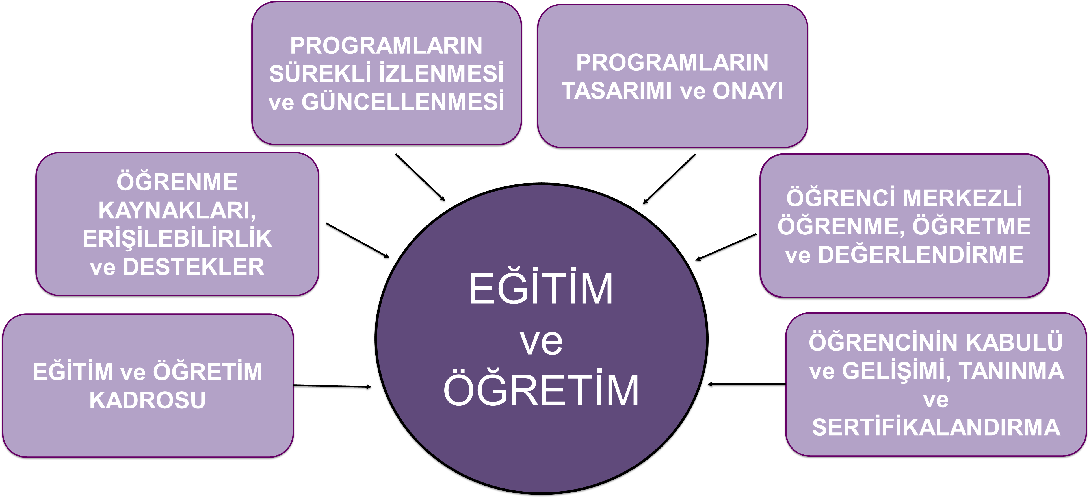
Özetlersek…
Strateji Geliştirme Dairesi Başkanlığı
E-posta :strateji@asbu.edu.tr
Web : www.asbu.edu.tr
Tlf : 0 312 5964504

Slide 38

ARAŞTIRMA, GELİŞTİRME ve TOPLUMSAL KATKI
Kurumun Araştırma Stratejisi ve Hedefleri; Kurum stratejik planı çerçevesinde belirlenen akademik öncelikleriyle uyumlu, değer üretebilen ve toplumsal faydaya dönüştürülebilen araştırma ve geliştirme faaliyetlerini teşvik etmek,
Kurumun Araştırma Kaynakları; Araştırma ve geliştirme faaliyetleri için fiziki altyapı ve mali kaynaklar oluşturmak ve bunların etkin şekilde kullanımına yönelik politikalara ve stratejilere sahip olmak. (Kurumun araştırma politikaları, iç ve dış paydaşlarla işbirliğini ve kurum dışı fonlardan yararlanmayı teşvik etmelidir.)
Kurumun Araştırma Kadrosu; Araştırmacıların işe alınması, atanması ve yükseltilmesi ile ilgili tüm süreçlerde adil ve açık olmak,
Kurumun Araştırma Performansının İzlenmesi ve İyileştirilmesi; Araştırma ve geliştirme faaliyetlerini verilere dayalı ve periyodik olarak ölçmek, değerlendirmek ve sonuçlarını yayımlamak. Elde edilen bulguları, Kurumun araştırma ve geliştirme performansının periyodik olarak gözden geçirilmesi ve iyileştirilmesi için kullanmak.
Strateji Geliştirme Dairesi Başkanlığı
E-posta :strateji@asbu.edu.tr
Web : www.asbu.edu.tr
Tlf : 0 312 5964504

Slide 39
Komisyon Hangi Sorulara Cevap Arar?
Kurumun araştırma stratejisi ve hedefleri ile bunlar doğrultusunda izlediği araştırma politikası bulunmakta mıdır?
Kurumdaki araştırma-geliştirme süreçleri ile eğitim-öğretim süreçlerinin bütünleştirildiği alanlar ve bu alanlarda izlenen politikalar nelerdir?
Kurumdaki araştırma-geliştirme süreçleri ile toplumsal katkı süreçlerinin bütünleştirildiği alanlar ve buralarda izlenen politikalar nelerdir?
Yerel/bölgesel/ulusal kalkınma hedefleri, kurumun araştırma ve geliştirme stratejilerine etkisi nasıl yansıtılmaktadır?
Yapılan araştırmaların sosyo-ekonomik kültürel dokuya katkısı nasıl ölçülmektedir? Bu katkı nasıl teşvik edilmektedir?
Kurumun araştırma-geliştirme strateji ve hedefleri doğrultusunda araştırma-geliştirme faaliyetleri için gerekli kaynakların nasıl planlamakta, tedarik etmekte ve kullanmaktadır? Bu hususta izlenen politikalar nelerdir?
Kurum araştırma-geliştirme faaliyetlerine paydaşların katılımını nasıl sağlamaktadır? Bu katılımın sürekliliği nasıl güvence altına alınmaktadır?
Strateji Geliştirme Dairesi Başkanlığı
E-posta :strateji@asbu.edu.tr
Web : www.asbu.edu.tr
Tlf : 0 312 5964504

Slide 40
Komisyon Hangi Sorulara Cevap Arar?
Kurum araştırma-geliştirme faaliyetlerinin sonuçlarını izleme sistemi/yöntemi nasıldır? Bu sonuçları nasıl kullanmaktadır?
Kurumun araştırma çalışmaları için üniversite dışı fonlamaların miktarını arttırmaya yönelik izlediği stratejileri nelerdir?
Kurum dışı fonları kullanmaları için araştırmacıları teşvik etmek üzere gerçekleştirilen faaliyetler nelerdir?
Kurumda araştırma kadrosunun araştırma yetkinlikleri ve bu yetkinlikler bazında beklenen seviyeleri nasıl tanımlanmaktadır?
Araştırma kadrosunun bu yetkinlikleri başarma düzeyleri nasıl, hangi sıklıkta ve hangi yöntemlerle ölçülmektedir?
Araştırma kadrosunun araştırma yetkinliğini geliştirmesi için hangi olanaklar, imkânlar ve destekler bulunmaktadır? Bu destek ve imkânların yeterliliği ve etkililiği nasıl ölçülmekte ve sonuçları nasıl değerlendirilmektedir?
Araştırma kadrosu; araştırma, teknoloji geliştirme veya sanat faaliyetleri nasıl teşvik edilmektedir? Bu teşviklere nasıl karar verilmektedir? Sağlanan bu teşviklerin yeterliliği ve etkililiği nasıl ölçülmekte ve sonuçları nasıl değerlendirilmektedir?
Strateji Geliştirme Dairesi Başkanlığı
E-posta :strateji@asbu.edu.tr
Web : www.asbu.edu.tr
Tlf : 0 312 5964504

Slide 41
Komisyon Hangi Sorulara Cevap Arar?
Kurumun araştırma ve geliştirme faaliyetlerinin etkililik düzeyi/performansı nasıl ölçülmekte ve değerlendirilmektedir?
Kurumun araştırma ve geliştirme faaliyetlerinin etkililik düzeyi/performansı nasıl ölçülmekte ve değerlendirilmektedir?
Araştırma faaliyetlerine yönelik olarak yapılan değerlendirmelerin sonuçları nasıl yayımlanmaktadır?
Kurum, bölge, ülke ve dünya ekonomisine katkısı nasıl ölçülmektedir? Bu katkıların yeterliliği nasıl değerlendirilmektedir?
Kurum, bölge, ülke ve dünya ekonomisine ne şekilde ve düzeyde katkı sağlamaktadır (Ranking sistemleri-QS, Times Higher Education URAP vb.)
Strateji Geliştirme Dairesi Başkanlığı
E-posta :strateji@asbu.edu.tr
Web : www.asbu.edu.tr
Tlf : 0 312 5964504

Slide 42
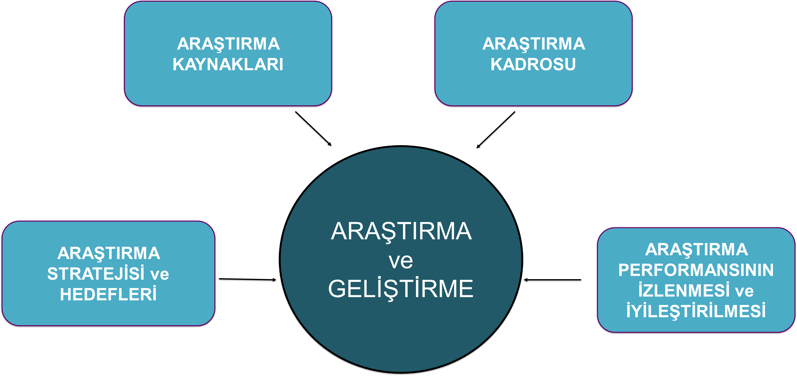
Özetlersek…
Strateji Geliştirme Dairesi Başkanlığı
E-posta :strateji@asbu.edu.tr
Web : www.asbu.edu.tr
Tlf : 0 312 5964504

Slide 43

YÖNETİM SİSTEMİ ALT KOmİSYONU
Yönetim ve İdari Birimlerin Yapısı; Kurum, stratejik hedeflerine ulaşmayı nitelik ve nicelik olarak güvence altına alan yönetsel ve idari yapılanmaya sahip olmalıdır. Yönetim kadrosu gerekli yapıcı liderliği üstlenebilmeli, idari kadrolar gerekli yetkinliğe sahip olmalıdır."Kurum ne yapmaya çalışıyor?” sorusuna yanıt verebilmek üzere kurumun misyonu, vizyonu, değerleri ve hedeflerini bu kısımda özet olarak sunmak.
Bilgi Yönetimi Sistemi; Yönetsel ve operasyonel faaliyetlerinin etkin yönetimini güvence altına alabilmek üzere gerekli bilgi ve verileri periyodik olarak toplamk, analiz etmek ve süreçlerini iyileştirmek üzere kullanmak.
Kurum Dışından Tedarik Edilen Hizmetlerin Kalitesi; Dışarıdan alınan destek hizmetlerinin uygunluğunu, kalitesini ve sürekliliğini güvence altına almak.
Strateji Geliştirme Dairesi Başkanlığı
E-posta :strateji@asbu.edu.tr
Web : www.asbu.edu.tr
Tlf : 0 312 5964504

Slide 44
YÖNETİM SİSTEMİ
Kamuoyunu Bilgilendirme; Eğitim-öğretim programlarını ve araştırma-geliştirme faaliyetlerini de içerecek şekilde tüm faaliyetler hakkındaki bilgileri açık, doğru, güncel ve kolay ulaşılabilir şekilde yayımlamak ve kamuoyunu bilgilendirmek.
Bilgi Yönetimi Sistemi; Yönetsel ve operasyonel faaliyetlerin etkin yönetimini güvence altına alabilmek üzere gerekli bilgi ve verileri periyodik olarak toplamak, analiz etmek ve süreçlerini iyileştirmek üzere kullanmak.
Yönetimin Etkinliği ve Hesap Verebilirliği; Kurum, yönetim ve idari kadroların verimliliğini ölçüp değerlendirebilen ve hesap verebilirliklerini sağlayan yaklaşımlara sahip olmalıdır. Eğitim-öğretim programlarını ve araştırma-geliştirme faaliyetlerini de içerecek şekilde tüm faaliyetler hakkındaki bilgileri açık, doğru, güncel ve kolay ulaşılabilir şekilde yayımlamak ve kamuoyunu bilgilendirmek.
Strateji Geliştirme Dairesi Başkanlığı
E-posta :strateji@asbu.edu.tr
Web : www.asbu.edu.tr
Tlf : 0 312 5964504

Slide 45
Komisyon Hangi Sorulara Cevap Arar?
Kurumun, eğitim-öğretim, araştırma-geliştirme, toplumsal katkı süreçlerinin yönetimi dâhil olmak üzere yönetim ve idari nasıl yönetilmektedir?
İç kontrol eylem planı hazırlama süreci nasıldır? Bu eylem planlarının izlenmesi ve değerlendirilmesi süreçleri nasıl yürütülmektedir?
Vakıf yükseköğretim kurumlarında Mütevelli Heyeti ile Yönetim Kurulu (Senato) arasında yetki dağılımı nasıldır? Akademik ve İdari konulardaki yetki kullanma ve karar alma dengesi nasıl gözetilmektedir?
İnsan kaynaklarının yönetimi nasıl ve ne kadar etkin olarak gerçekleştirilmektedir?
Kurum, işe alınan/atanan personelinin (alındığı alanla ilgili olarak) gerekli yetkinliğe sahip olmasını nasıl güvence altına almaktadır?
İdari ve destek birimlerinde görev alan personelin eğitim ve liyakatlerinin üstlendikleri görevlerle uyumunu sağlamak üzere tanımlı süreçler nelerdir?
Mali kaynakların yönetimi nasıl ve ne kadar etkin olarak gerçekleştirilmektedir?
Taşınır ve taşınmaz kaynakların yönetimi nasıl ve ne kadar etkin olarak gerçekleştirilmektedir?
Strateji Geliştirme Dairesi Başkanlığı
E-posta :strateji@asbu.edu.tr
Web : www.asbu.edu.tr
Tlf : 0 312 5964504

Slide 46
Komisyon Hangi Sorulara Cevap Arar?
Kurumun her türlü faaliyeti ve süreçlerine ilişkin verileri toplamak, analiz etmek ve raporlamak üzere kullandığı bilgi yönetim nasıl işletilmektedir?
Kurumun izlemesi gereken anahtar performans göstergelerinin değerleri nasıl toplanmakta ve paylaşılmaktadır? Bilgi Yönetim Sistemi nasıl desteklemektedir?
Kurumda kullanılan bilgi sistemi, başta kalite yönetim süreçleri olmak üzere diğer tüm süreçleri nasıl desteklemektedir?
Kurumsal iç ve dış değerlendirme surecine yönelik bilgiler önceden planlanmış ve ilan edilmiş sıklıkta toplanmakta mıdır?
Toplanan verilerin güvenliği ve gizliliği ve güvenilirliği nasıl sağlanmakta ve güvence altına alınmaktadır?
Kurumsal hafızayı korumak ve sürdürülebilirliğini güvence altına almak üzere ne tür uygulamalar yapılmaktadır?
Kurum dışından alınan idari ve/veya destek hizmetlerinin tedarik sürecine ilişkin kriterler nelerdir?
Kurum dışından alınan bu hizmetlerin uygunluğu ve kalitesi nasıl sağlanmakta ve sürekliliği nasıl güvence altına alınmaktadır?
Strateji Geliştirme Dairesi Başkanlığı
E-posta :strateji@asbu.edu.tr
Web : www.asbu.edu.tr
Tlf : 0 312 5964504

Slide 47
Komisyon Hangi Sorulara Cevap Arar?
Kurum, topluma karşı sorumluluğunun gereği olarak, eğitim-öğretim, araştırma-geliştirme faaliyetlerini de içerecek şekilde tüm faaliyetleri ile ilgili güncel verileri kamuoyuyla nasıl ve hangi ortamlarda paylaşılmaktadır?
Kurum, kamuoyuna sunduğu bilgilerin tarafsızlığını ve nesnelliğini nasıl güvence altına almaktadır?
Kurum, topluma karşı sorumluluğunun gereği olarak, eğitim-öğretim, araştırma-geliştirme faaliyetlerini de içerecek şekilde tüm faaliyetleri ile ilgili güncel verileri kamuoyuyla nasıl ve hangi ortamlarda paylaşmaktadır?
Kurum, kamuoyuna sunduğu bilgilerin tarafsızlığını ve nesnelliğini nasıl güvence altına almaktadır?
Kurum yöneticilerinin liderlik özellikleri nasıl ölçülmekte ve izlenmektedir? Bu yetkinliklerin geliştirilmesi için ne gibi uygulamaları bulunmaktadır?
Kurumun hesap verebilirlik ve şeffaflık konusunda izlediği politikası ve uygulamaları nelerdir?
Strateji Geliştirme Dairesi Başkanlığı
E-posta :strateji@asbu.edu.tr
Web : www.asbu.edu.tr
Tlf : 0 312 5964504

Slide 48
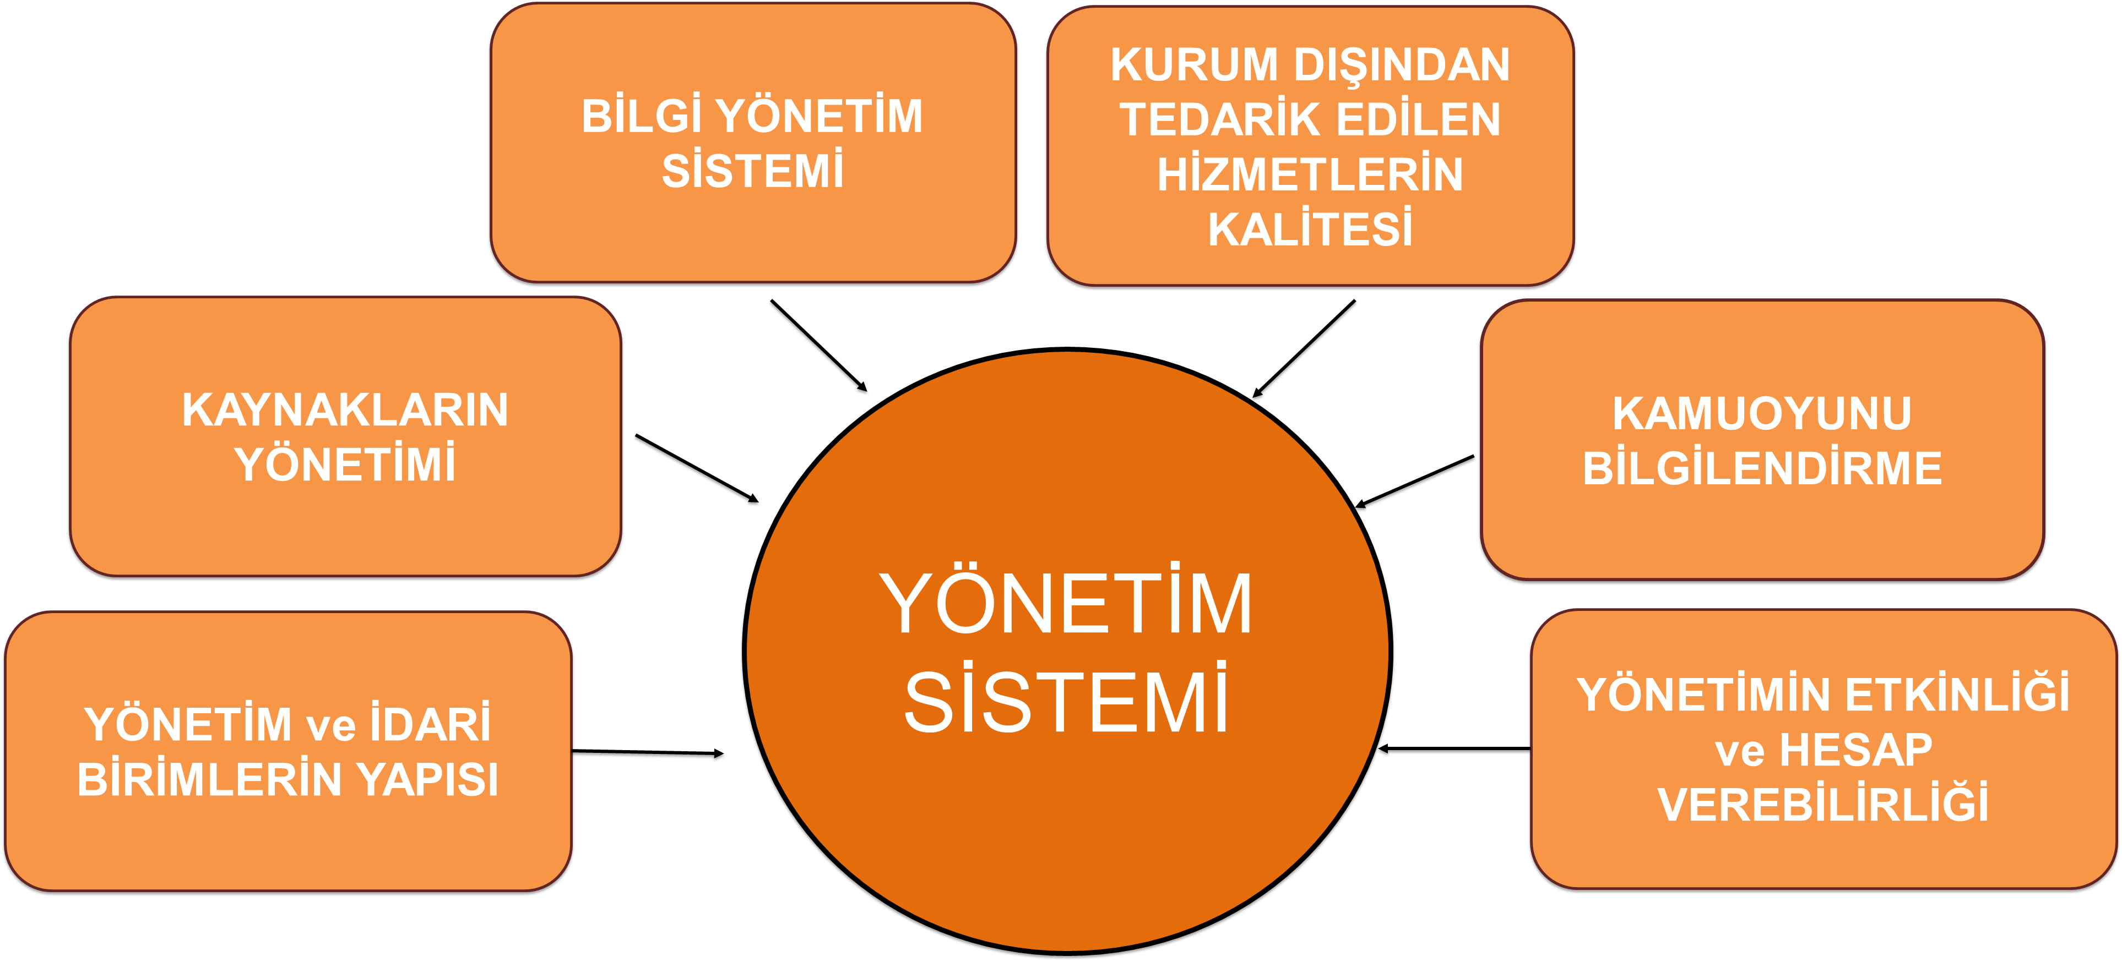
Özetlersek…
Strateji Geliştirme Dairesi Başkanlığı
E-posta :strateji@asbu.edu.tr
Web : www.asbu.edu.tr
Tlf : 0 312 5964504

Slide 49
.
Mürettebat farklı yönlere kürek çekiyorsa, kaptanın limanı görmesi hiçbir işe yaramaz.
John Q. Adams
Strateji Geliştirme Dairesi Başkanlığı
E-posta :strateji@asbu.edu.tr
Web : www.asbu.edu.tr
Tlf : 0 312 5964504

Slide 50
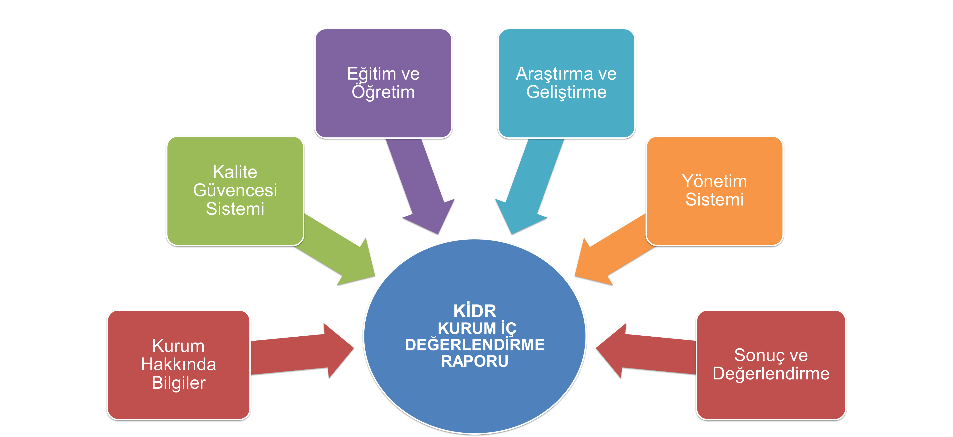
Özetle…
Strateji Geliştirme Dairesi Başkanlığı
E-posta :strateji@asbu.edu.tr
Web : www.asbu.edu.tr
Tlf : 0 312 5964504

Slide 51
KURUM İÇ DEĞERLENDİRME RAPORU
Strateji Geliştirme Dairesi Başkanlığı
E-posta :strateji@asbu.edu.tr
Web : www.asbu.edu.tr
Tlf : 0 312 5964504

Slide 52

YÜKSEKÖĞRETİM KALİTE GÜVENCESİ YÖNETMELİĞİ
Madde 10-(1): Yükseköğretim kurumları, eğitim-öğretim ve araştırma faaliyetlerini ve bunları destekleyen idari hizmetlerin tümünü içine alacak şekilde stratejik plan ve yıllık olarak, performans programı ve faaliyet programı ile bütünleşik yapıda bir iç değerlendirme raporu hazırlar.
Strateji Geliştirme Dairesi Başkanlığı
E-posta :strateji@asbu.edu.tr
Web : www.asbu.edu.tr
Tlf : 0 312 5964504

Slide 53
YÜKSEKÖĞRETİM KALİTE GÜVENCESİ YÖNETMELİĞİ
Madde 10-(2): Yükseköğretim kurumları, iç değerlendirme çalışmalarını her yıl Ocak-Mart aylarında tamamlar. Hazırladıkları İç Değerlendirme Raporunu Nisan ayı sonuna kadar bilgi amaçlı olarak Yükseköğretim Kalite Kuruluna gönderir.
Strateji Geliştirme Dairesi Başkanlığı
E-posta :strateji@asbu.edu.tr
Web : www.asbu.edu.tr
Tlf : 0 312 5964504

Slide 54

KURUM İÇ DEĞERLENDİRME RAPORU
(KİDR)
Kurumun yıllık iç değerlendirme süreçlerini izlemek ve beş yıl içerisinde en az bir kez gerçekleştirilecek dış değerlendirme sürecinde esas alınmak üzere kurum tarafından her yıl hazırlanır.
Strateji Geliştirme Dairesi Başkanlığı
E-posta :strateji@asbu.edu.tr
Web : www.asbu.edu.tr
Tlf : 0 312 5964504

Slide 55
İç Değerlendirme Raporlarının Kapsamı
Yükseköğretimin ulusal strateji ve hedefleri ışığında belirlenmiş misyonu, vizyonu ve stratejik hedefleri ile kalite güvencesine yönelik olarak belirlenen politika ve süreçlerini,
Akademik birimlerin ölçülebilir nitelikteki hedeflerini, bu hedeflerle ilgili performans göstergelerini ve bunların periyodik olarak gözden geçirilmesini,
Programların TYYÇ ile ilişkili ve öğrenme çıktılarına dayalı olarak yapılandırılması ve akreditasyon sürecinin gereklerinin yerine getirilmesi konusundaki çalışmaları,
Bir önceki iç ve dış değerlendirmede ortaya çıkan ve iyileştirilmeye ihtiyaç duyulan alanlarla ilgili çalışmalarını içerir.
Strateji Geliştirme Dairesi Başkanlığı
E-posta :strateji@asbu.edu.tr
Web : www.asbu.edu.tr
Tlf : 0 312 5964504

Slide 56
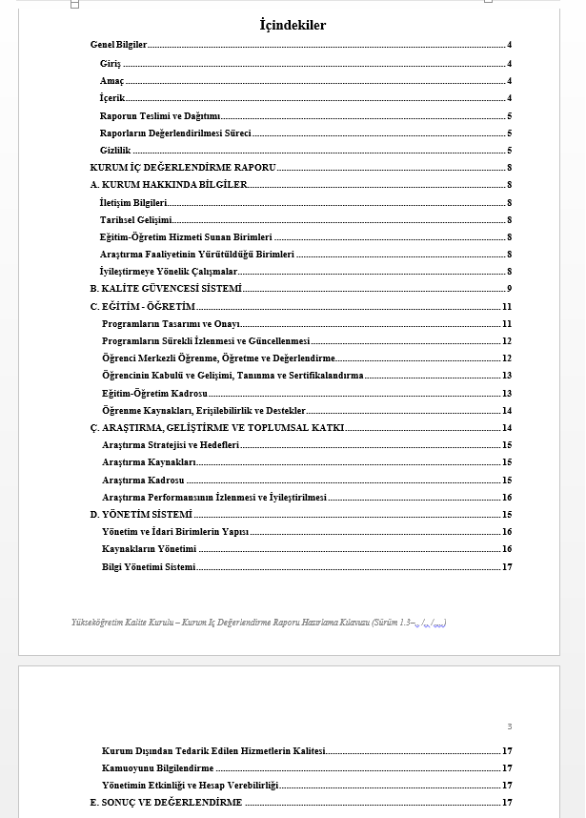
İç DeğerlendirmE Raporlarının Kapsamı
Yükseköğretim Kalite Kurulu tarafından yayımlanan ‘’Kurum İç Değerlendirme Raporu Hazırlama Kılavuzu’’ esas alınarak hazırlanan ASBÜ 2017 KİDR’ye https://kaliteguvence.asbu.edu.tr/ web sayfamızdan ulaşabilirsiniz.
Strateji Geliştirme Dairesi Başkanlığı
E-posta :strateji@asbu.edu.tr
Web : www.asbu.edu.tr
Tlf : 0 312 5964504

Slide 57
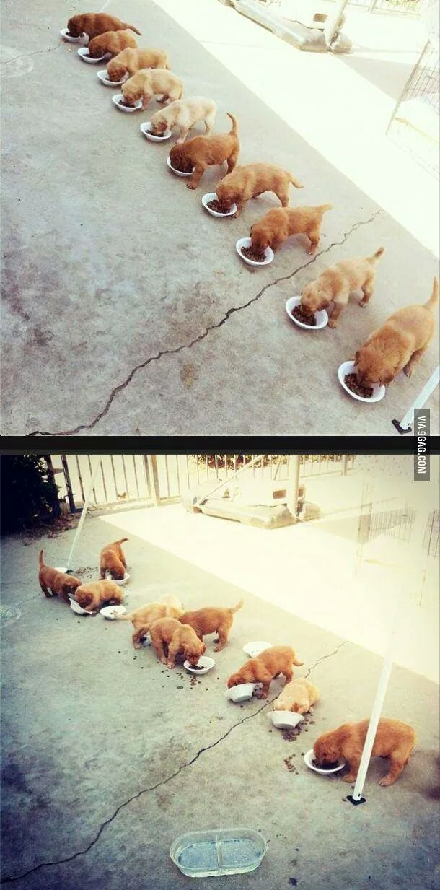
Theory versus practice
Strateji Geliştirme Dairesi Başkanlığı
E-posta :strateji@asbu.edu.tr
Web : www.asbu.edu.tr
Tlf : 0 312 5964504

Slide 58
Dış değerlendirme süreci
Bir yükseköğretim kurumunun eğitim-öğretim ve araştırma faaliyetleri ile idari hizmetlerinin kalitesinin, Yükseköğretim Kalite Kurulu tarafından yetkilendirilen dış değerlendiriciler veya Yükseköğretim Kurulunca tanınan, bağımsız Kalite Değerlendirme Tescil belgesine sahip dış değerlendirme kuruluşları tarafından yürütülen süreçtir.
Yükseköğretim kurumları, en az beş yılda bir, Yükseköğretim Kalite Kurulu tarafından yürütülecek periyodik bir kurumsal dış değerlendirme süreci kapsamında değerlendirilmekle yükümlüdürler. Yükseköğretim kurumlarının dış değerlendirme takvimi Yükseköğretim Kalite Kurulu tarafından hazırlanır ve ilân edilir.
Strateji Geliştirme Dairesi Başkanlığı
E-posta :strateji@asbu.edu.tr
Web : www.asbu.edu.tr
Tlf : 0 312 5964504

Slide 59
Dış değerlendirme süreci
Yükseköğretim kurumlarının dış değerlendirilmesi, Yükseköğretim Kalite Kurulu tarafından tanınan veya görevlendirilen dış değerlendiriciler veya Yükseköğretim Kalite Kurulu tarafından Kalite Değerlendirme Tescil Belgesi yetkisi almış bağımsız kurumlarca gerçekleştirilir.
Birim/Program düzeyinde akreditasyona yönelik dış değerlendirme hizmeti Kalite Değerlendirme Tescil Belgesine sahip ulusal veya uluslararası bağımsız bir kurumca gerçekleştirilir ve birim/program ile sınırlı olur.
İç ve dış değerlendirmelerin sonuçları kamuoyuna açıktır. Yükseköğretim kurumlarının yıllık iç ve dış değerlendirme raporları ilgili kurumların internet sayfalarında yayınlanır.
Üniversitemiz 2013 yılında kurulan ve eğitim-öğretim faaliyetine 2016-2017 eğitim öğretim döneminde başladığından, Yükseköğretim Kalite Kurulu ya da başka kurumlar tarafından herhangi bir dış değerlendirme sürecinden henüz geçmemiştir.
Strateji Geliştirme Dairesi Başkanlığı
E-posta :strateji@asbu.edu.tr
Web : www.asbu.edu.tr
Tlf : 0 312 5964504

Slide 60
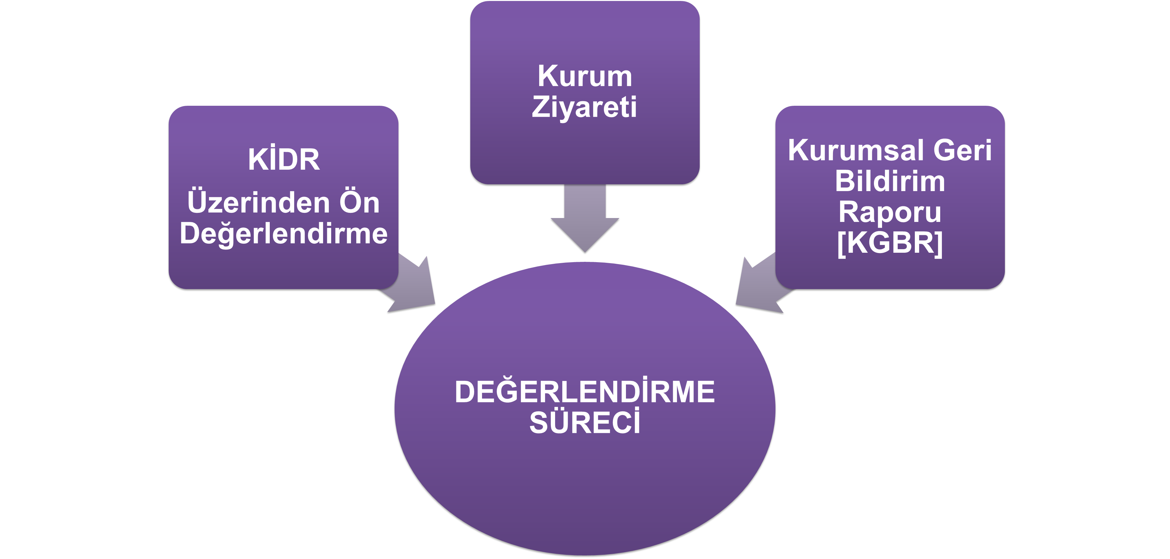
Özetlersek…
Strateji Geliştirme Dairesi Başkanlığı
E-posta :strateji@asbu.edu.tr
Web : www.asbu.edu.tr
Tlf : 0 312 5964504

Slide 61
YÖKAK SİSTEMi (Yükseköğretim Kurulu Yeterlilikler, Kalite Güvencesi ve Akreditasyon KomisyonU) https://yonetim.yokak.gov.tr/account/login
Strateji Geliştirme Dairesi Başkanlığı
E-posta :strateji@asbu.edu.tr
Web : www.asbu.edu.tr
Tlf : 0 312 5964504

Slide 62
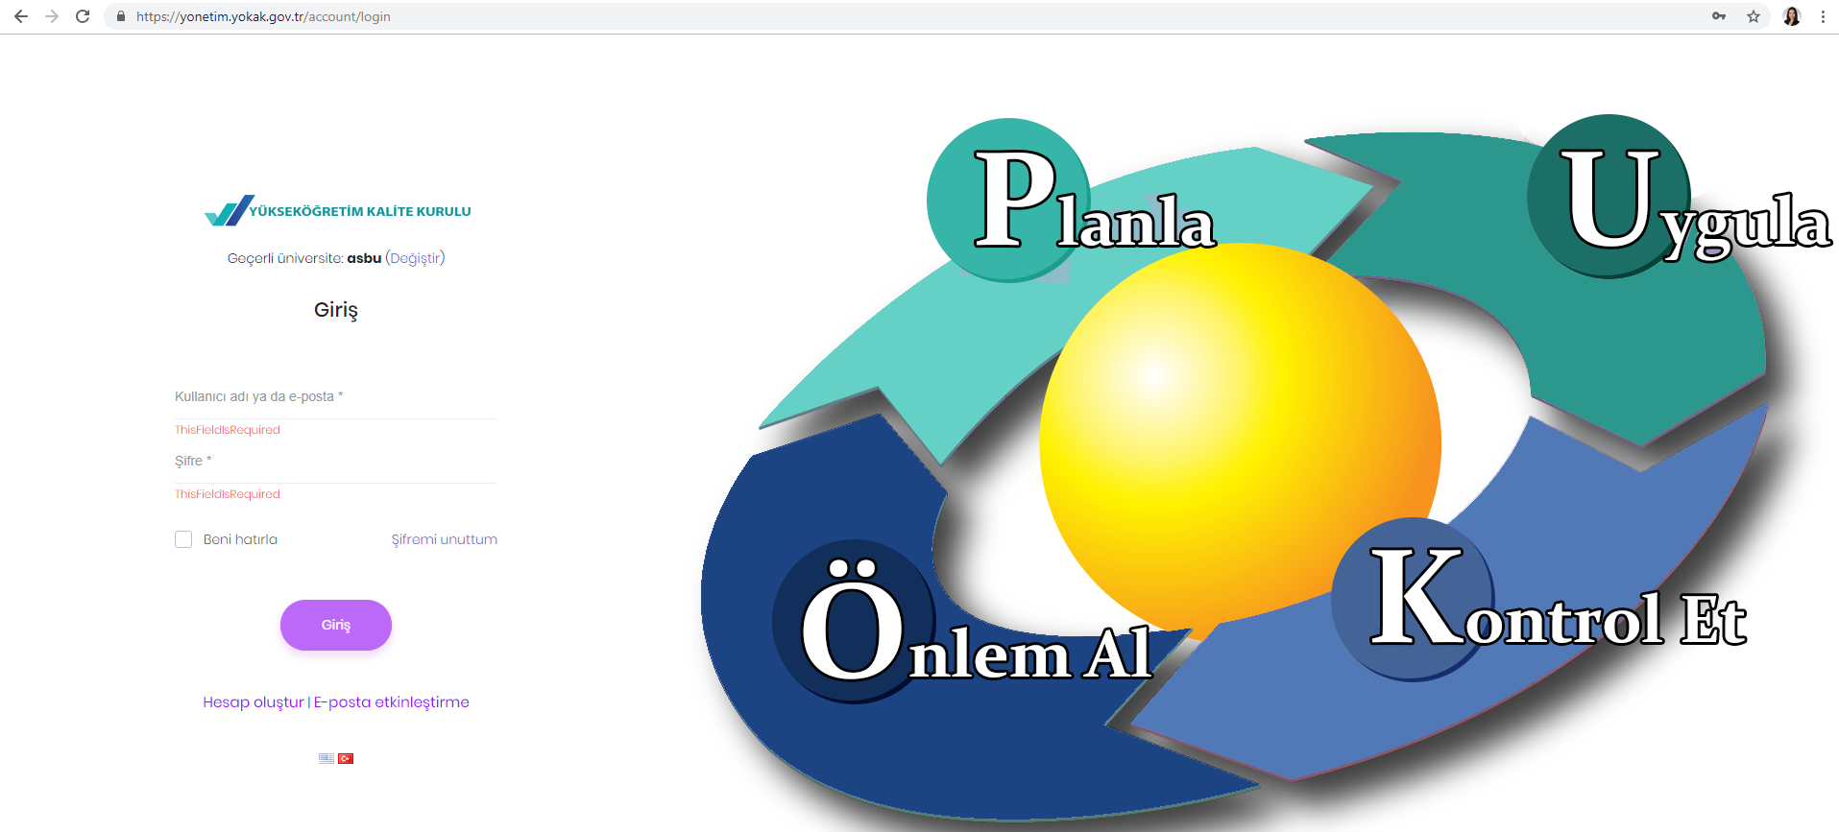
Strateji Geliştirme Dairesi Başkanlığı
E-posta :strateji@asbu.edu.tr
Web : www.asbu.edu.tr
Tlf : 0 312 5964504

Slide 63
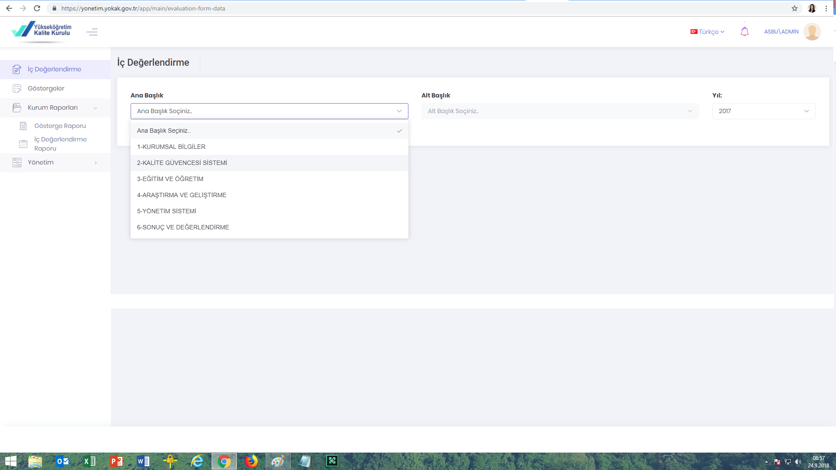
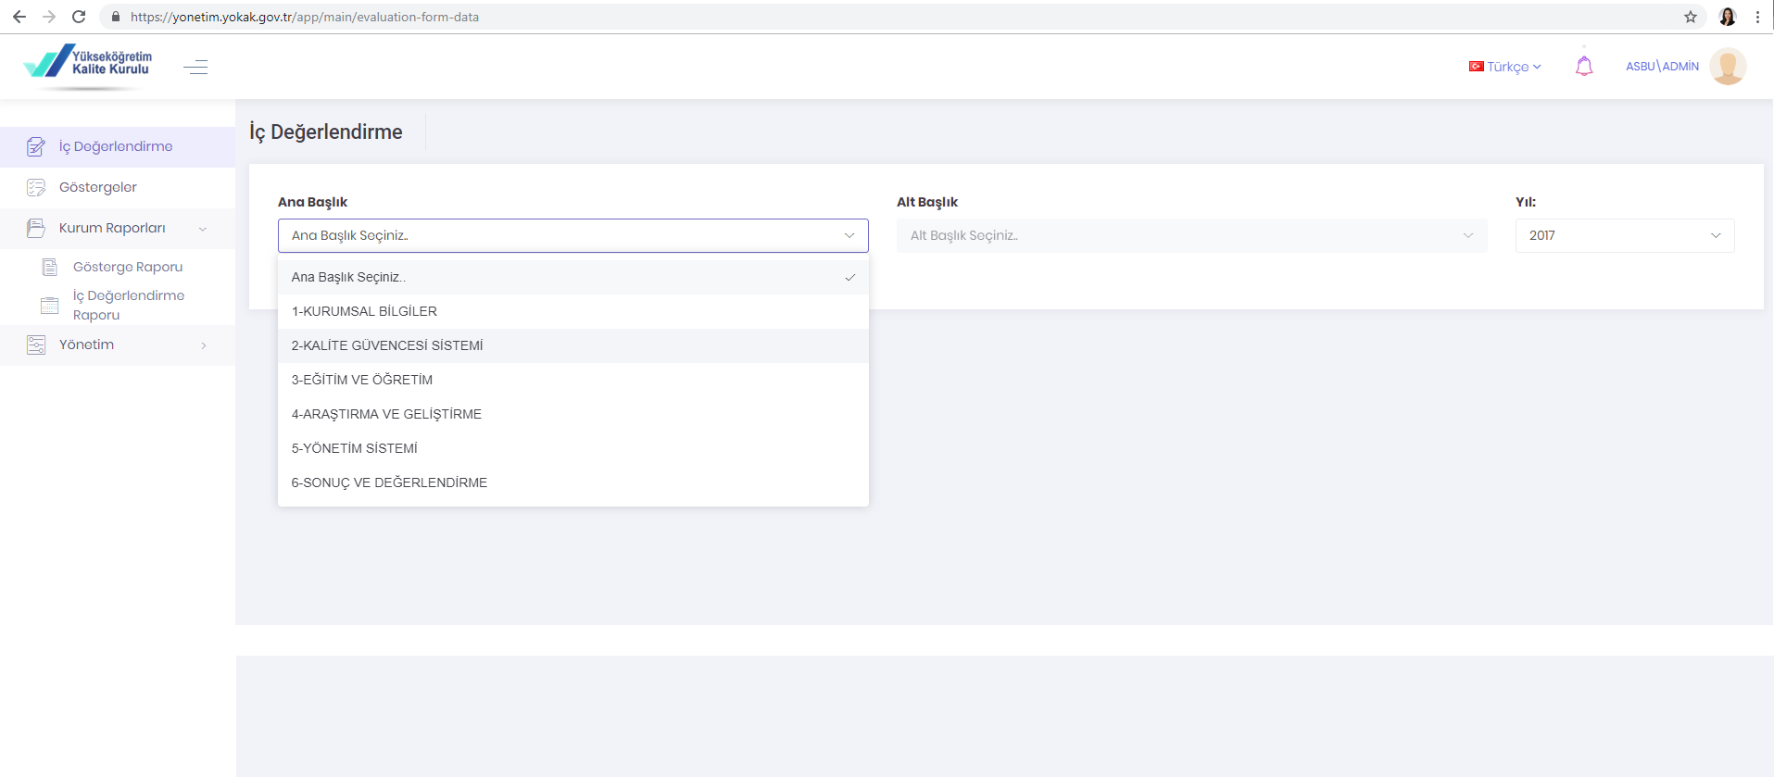
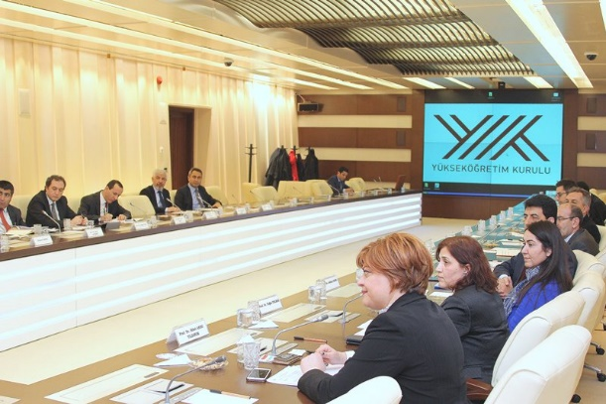

Dış değerlendirme süreci ve takvimi
Yükseköğretim kurumları, en az beş yılda bir, Yükseköğretim Kalite Kurulu tarafından yürütülecek periyodik bir kurumsal dış değerlendirme süreci kapsamında değerlendirilmekle yükümlüdürler. Yükseköğretim kurumlarının dış değerlendirme takvimi Yükseköğretim Kalite Kurulu tarafından hazırlanır ve ilân edilir.
Yükseköğretim kurumlarının dış değerlendirilmesi, Yükseköğretim Kalite Kurulu tarafından tanınan veya görevlendirilen dış değerlendiriciler veya Yükseköğretim Kalite Kurulu tarafından Kalite Değerlendirme Tescil Belgesi yetkisi almış bağımsız kurumlarca gerçekleştirilir.
Birim/Program düzeyinde akreditasyona yönelik dış değerlendirme hizmeti Kalite Değerlendirme Tescil Belgesine sahip ulusal veya uluslararası bağımsız bir kurumca gerçekleştirilir ve birim/program ile sınırlı olur.
İç ve dış değerlendirmelerin sonuçları kamuoyuna açıktır. Yükseköğretim kurumlarının yıllık iç ve dış değerlendirme raporları ilgili kurumların internet sayfalarında yayınlanır.
Strateji Geliştirme Dairesi Başkanlığı
E-posta :strateji@asbu.edu.tr
Web : www.asbu.edu.tr
Tlf : 0 312 5964504

Slide 64
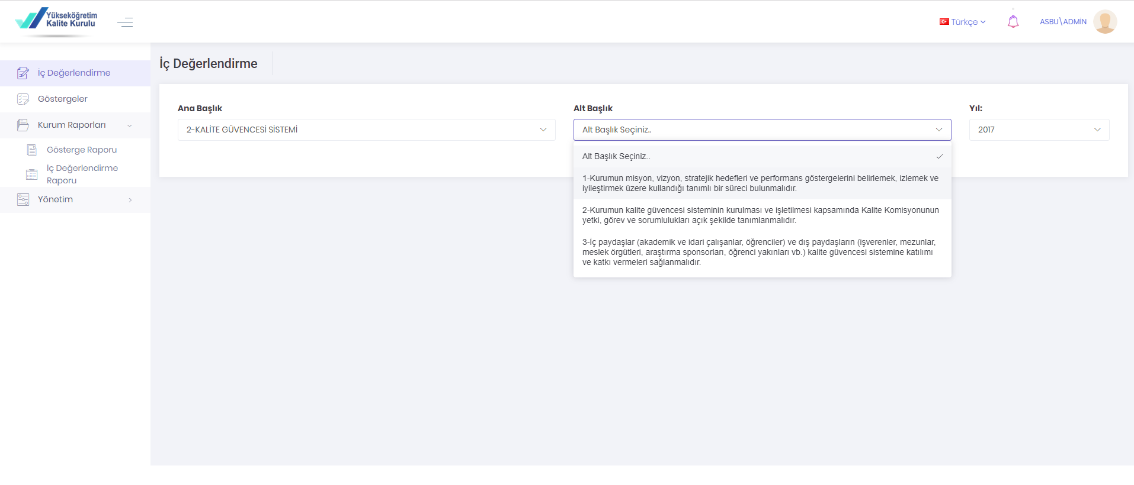
Dış değerlendirme süreci ve takvimi
Yükseköğretim kurumları, en az beş yılda bir, Yükseköğretim Kalite Kurulu tarafından yürütülecek periyodik bir kurumsal dış değerlendirme süreci kapsamında değerlendirilmekle yükümlüdürler. Yükseköğretim kurumlarının dış değerlendirme takvimi Yükseköğretim Kalite Kurulu tarafından hazırlanır ve ilân edilir.
Yükseköğretim kurumlarının dış değerlendirilmesi, Yükseköğretim Kalite Kurulu tarafından tanınan veya görevlendirilen dış değerlendiriciler veya Yükseköğretim Kalite Kurulu tarafından Kalite Değerlendirme Tescil Belgesi yetkisi almış bağımsız kurumlarca gerçekleştirilir.
Birim/Program düzeyinde akreditasyona yönelik dış değerlendirme hizmeti Kalite Değerlendirme Tescil Belgesine sahip ulusal veya uluslararası bağımsız bir kurumca gerçekleştirilir ve birim/program ile sınırlı olur.
İç ve dış değerlendirmelerin sonuçları kamuoyuna açıktır. Yükseköğretim kurumlarının yıllık iç ve dış değerlendirme raporları ilgili kurumların internet sayfalarında yayınlanır.
Strateji Geliştirme Dairesi Başkanlığı
E-posta :strateji@asbu.edu.tr
Web : www.asbu.edu.tr
Tlf : 0 312 5964504

Slide 65
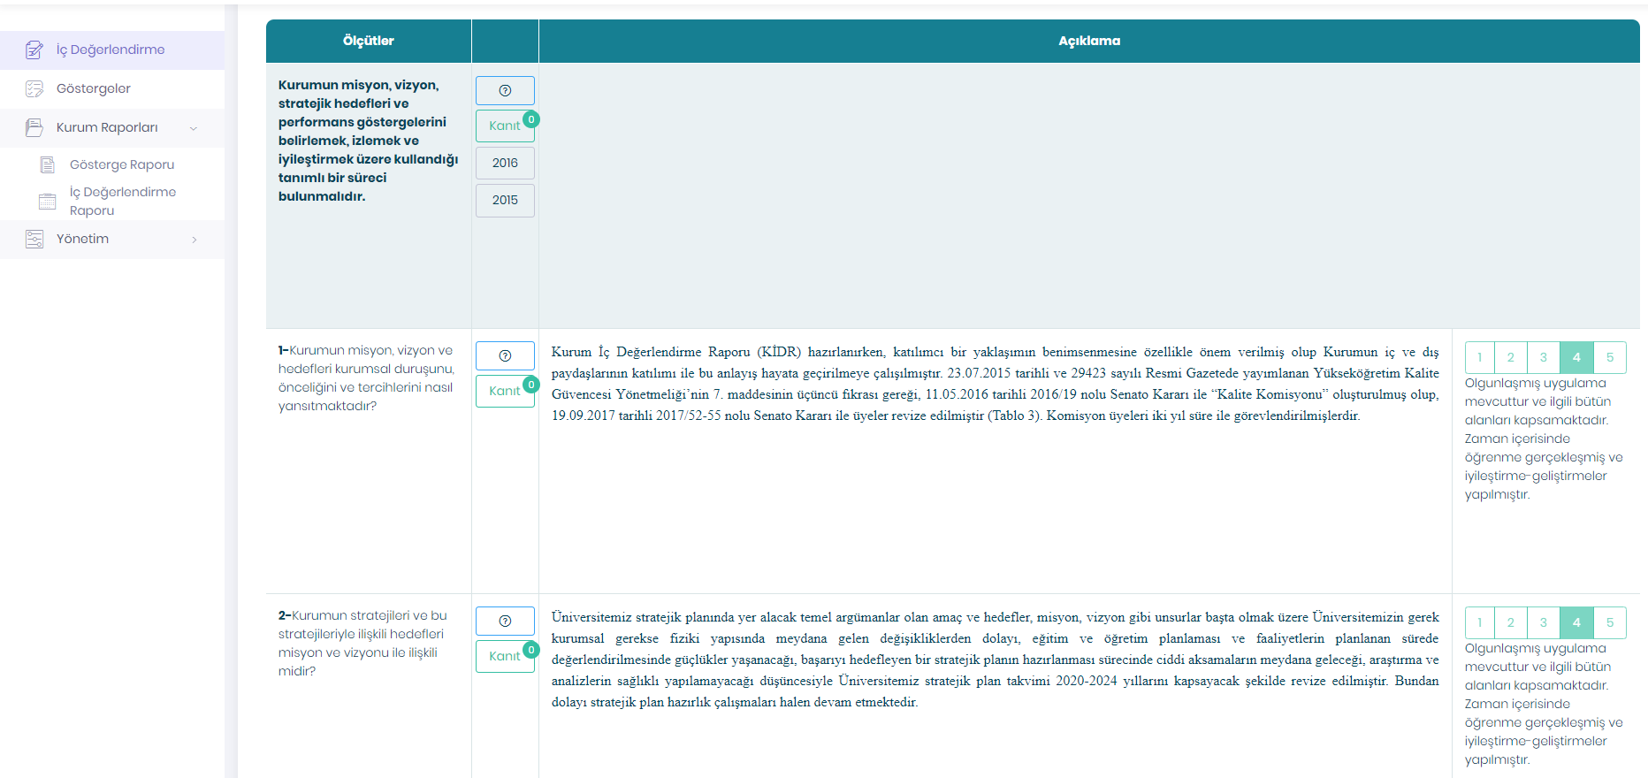
Strateji Geliştirme Dairesi Başkanlığı
E-posta :strateji@asbu.edu.tr
Web : www.asbu.edu.tr
Tlf : 0 312 5964504

Slide 66
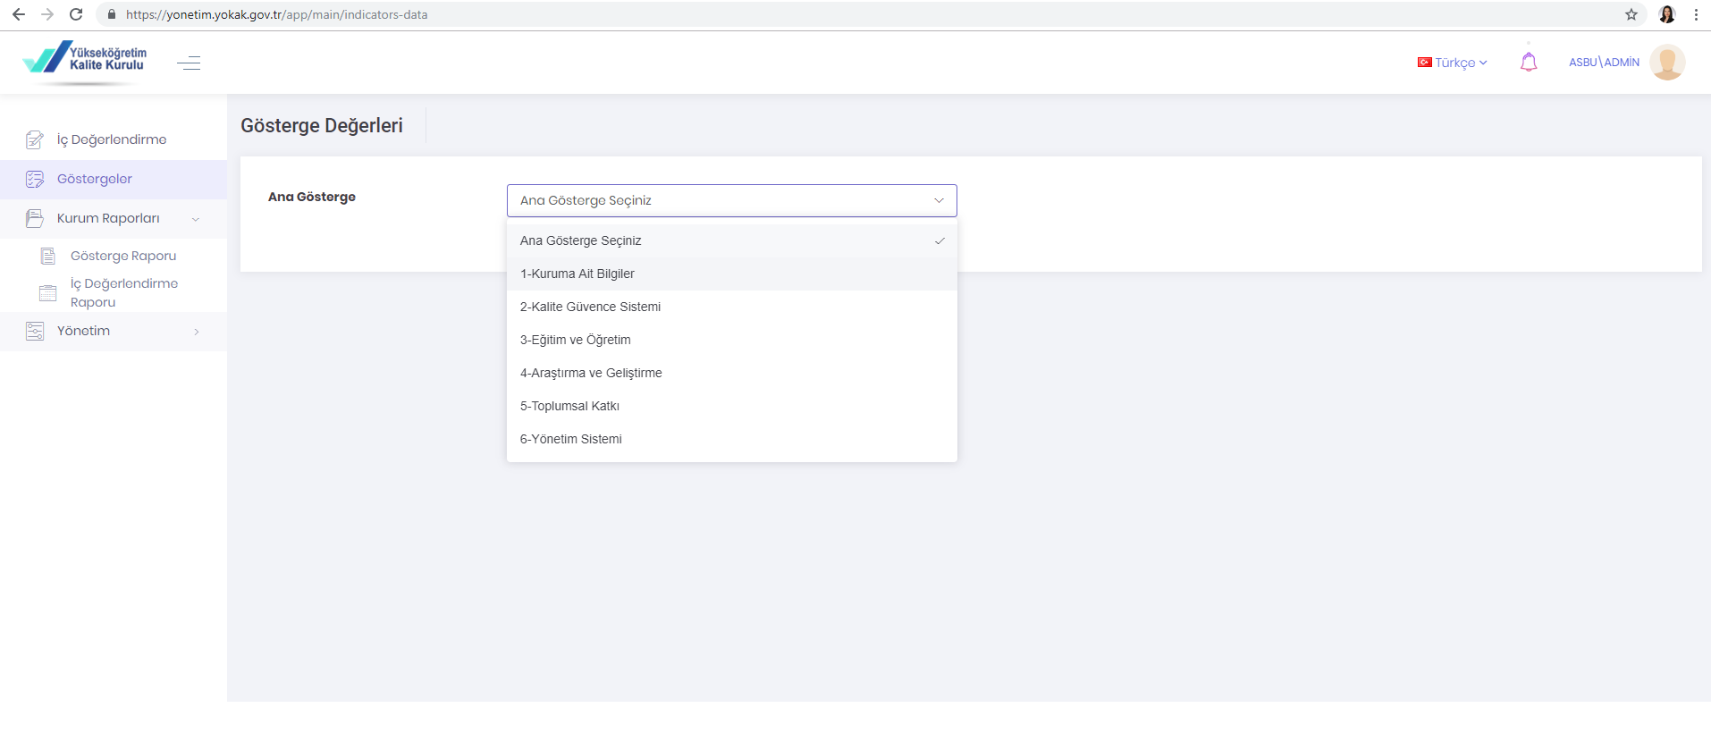
Strateji Geliştirme Dairesi Başkanlığı
E-posta :strateji@asbu.edu.tr
Web : www.asbu.edu.tr
Tlf : 0 312 5964504

Slide 67
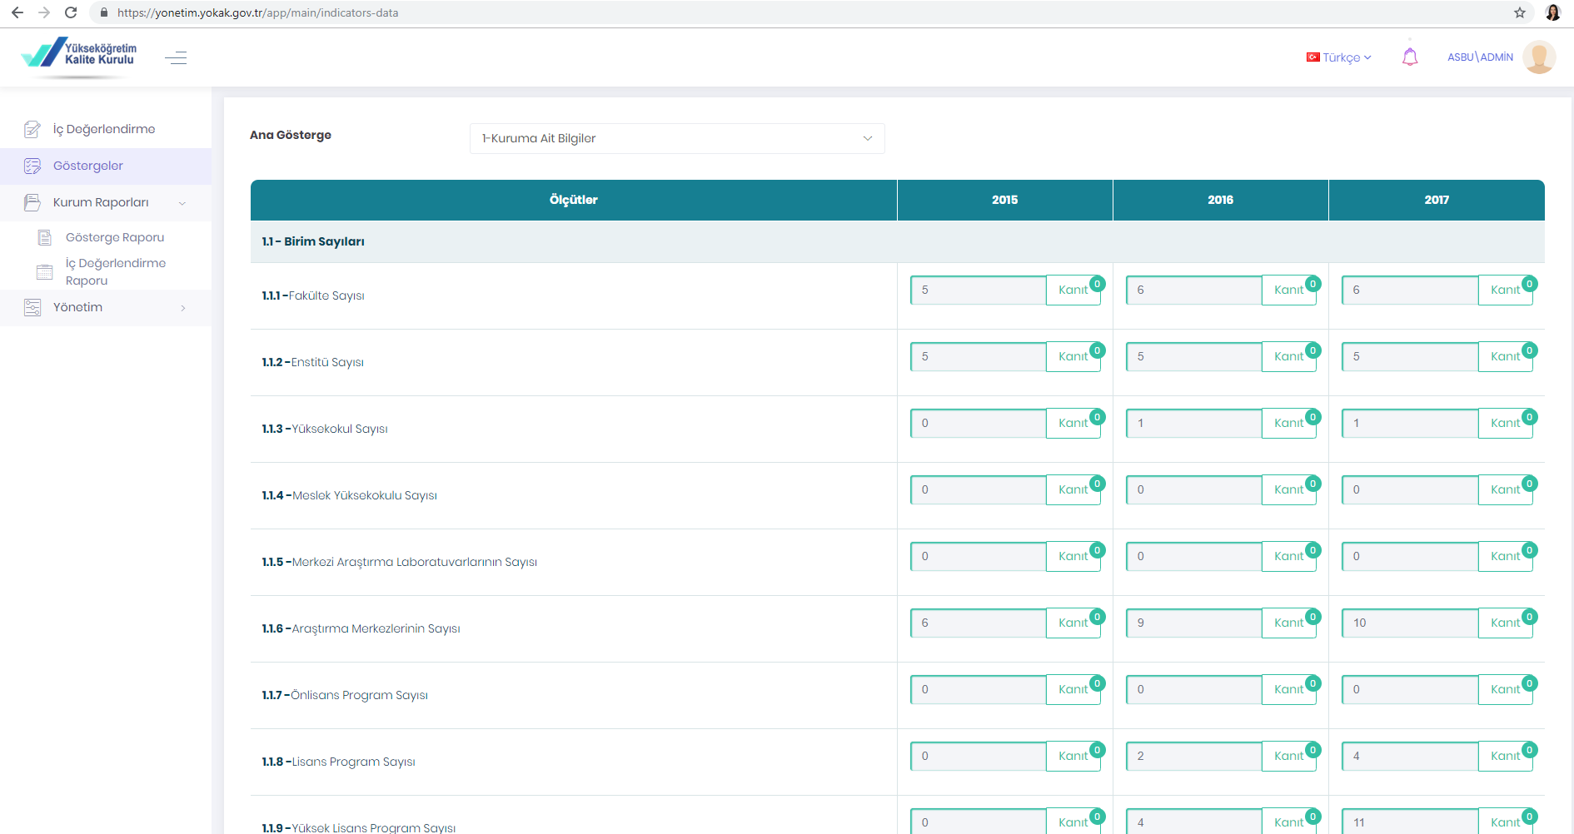
Strateji Geliştirme Dairesi Başkanlığı
E-posta :strateji@asbu.edu.tr
Web : www.asbu.edu.tr
Tlf : 0 312 5964504

Slide 68
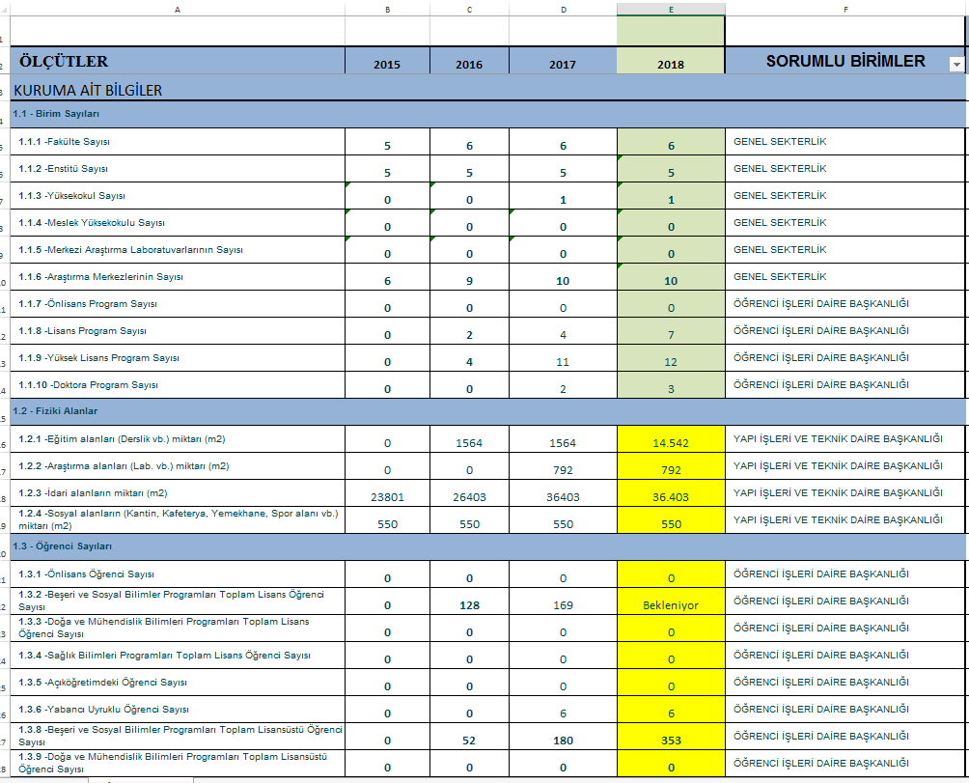
Strateji Geliştirme Dairesi Başkanlığı
E-posta :strateji@asbu.edu.tr
Web : www.asbu.edu.tr
Tlf : 0 312 5964504

Slide 69
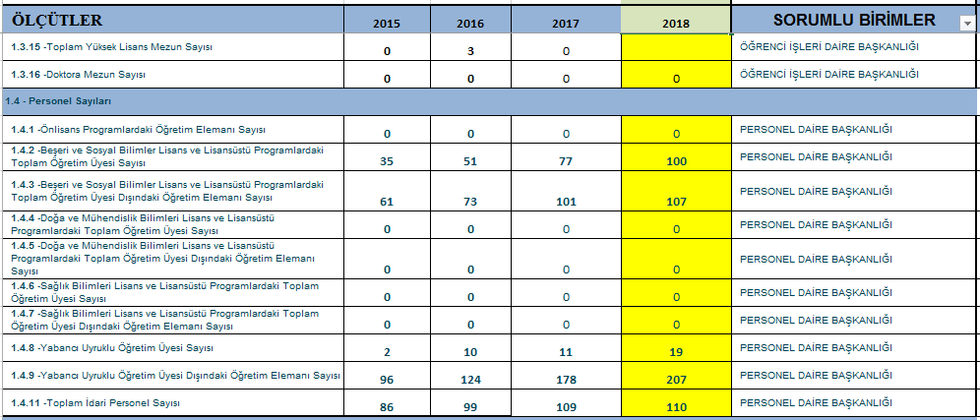
Strateji Geliştirme Dairesi Başkanlığı
E-posta :strateji@asbu.edu.tr
Web : www.asbu.edu.tr
Tlf : 0 312 5964504

Slide 70
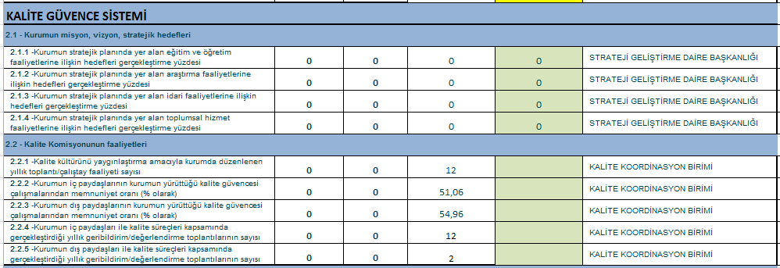
Strateji Geliştirme Dairesi Başkanlığı
E-posta :strateji@asbu.edu.tr
Web : www.asbu.edu.tr
Tlf : 0 312 5964504

Slide 71
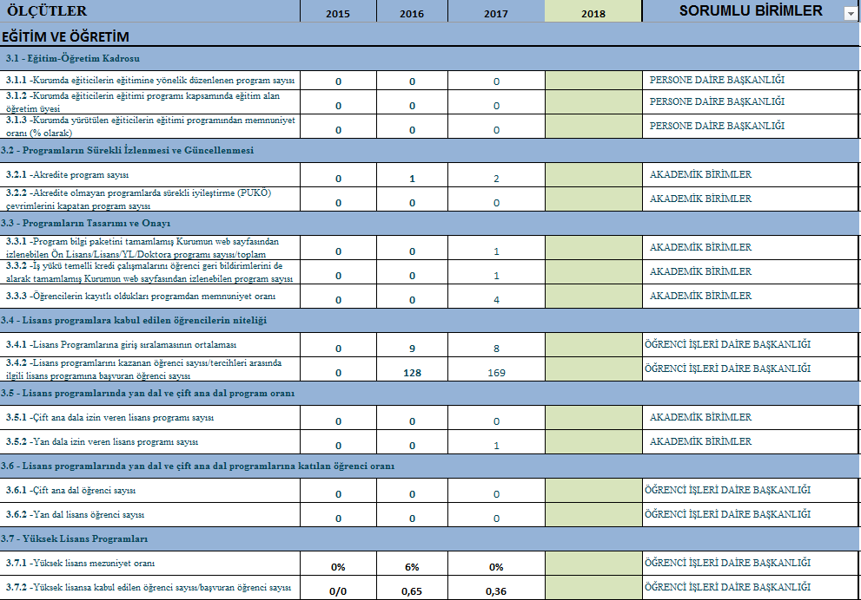
Strateji Geliştirme Dairesi Başkanlığı
E-posta :strateji@asbu.edu.tr
Web : www.asbu.edu.tr
Tlf : 0 312 5964504

Slide 72
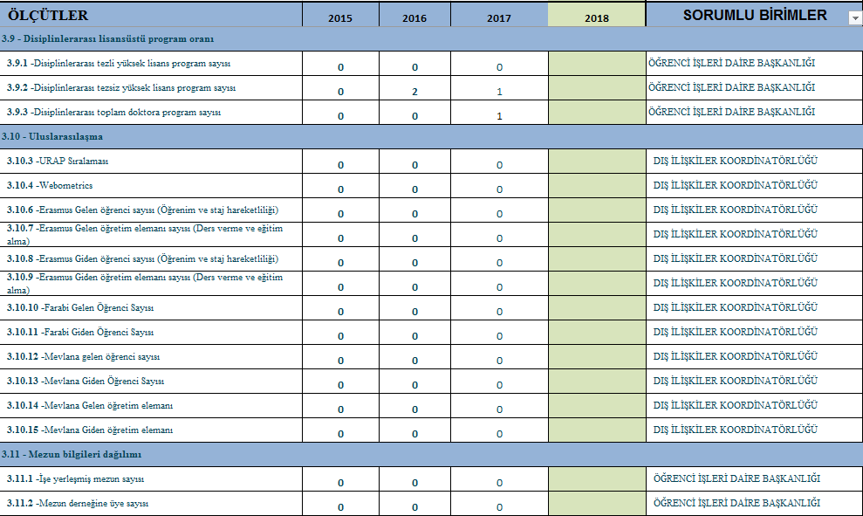
Strateji Geliştirme Dairesi Başkanlığı
E-posta :strateji@asbu.edu.tr
Web : www.asbu.edu.tr
Tlf : 0 312 5964504

Slide 73
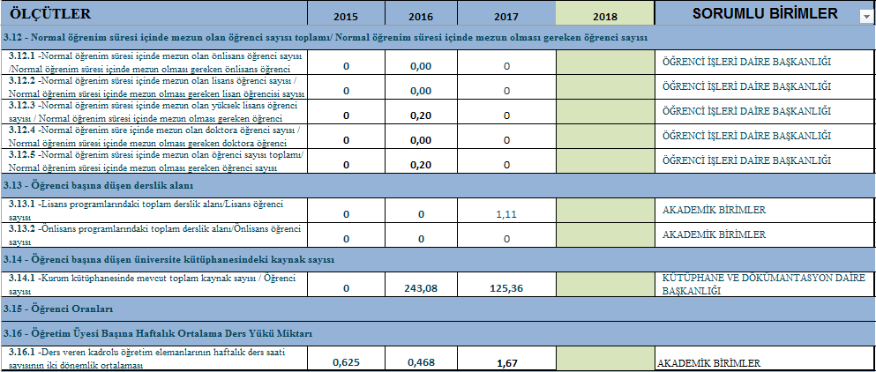
Strateji Geliştirme Dairesi Başkanlığı
E-posta :strateji@asbu.edu.tr
Web : www.asbu.edu.tr
Tlf : 0 312 5964504

Slide 74
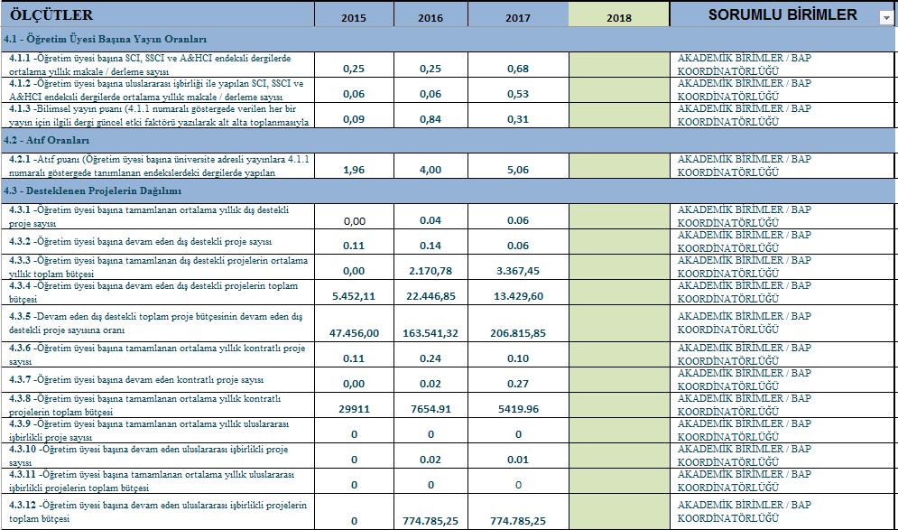
Strateji Geliştirme Dairesi Başkanlığı
E-posta :strateji@asbu.edu.tr
Web : www.asbu.edu.tr
Tlf : 0 312 5964504

Slide 75
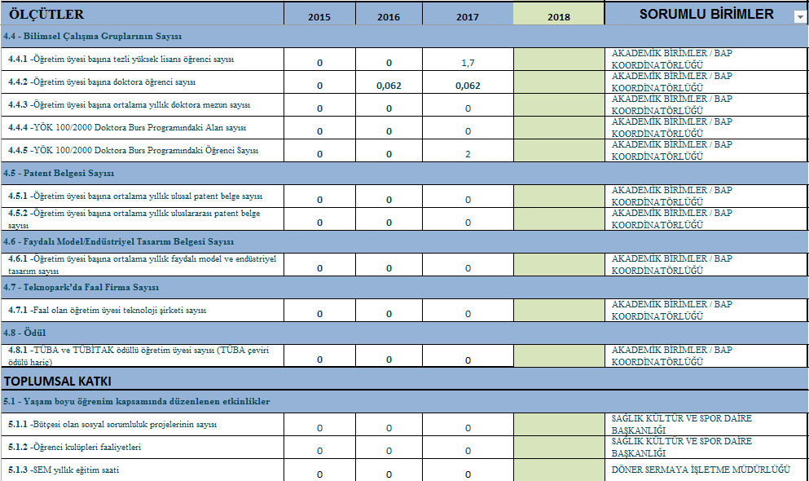
Strateji Geliştirme Dairesi Başkanlığı
E-posta :strateji@asbu.edu.tr
Web : www.asbu.edu.tr
Tlf : 0 312 5964504

Slide 76
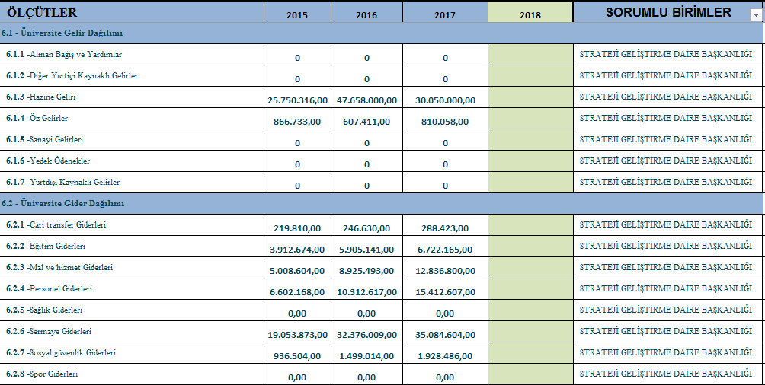
Strateji Geliştirme Dairesi Başkanlığı
E-posta :strateji@asbu.edu.tr
Web : www.asbu.edu.tr
Tlf : 0 312 5964504

Slide 77
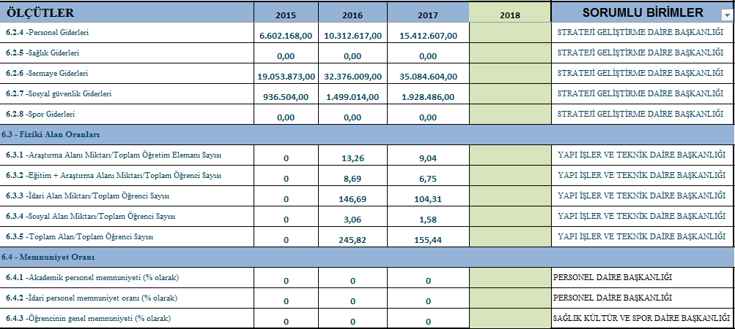
Strateji Geliştirme Dairesi Başkanlığı
E-posta :strateji@asbu.edu.tr
Web : www.asbu.edu.tr
Tlf : 0 312 5964504

Slide 78
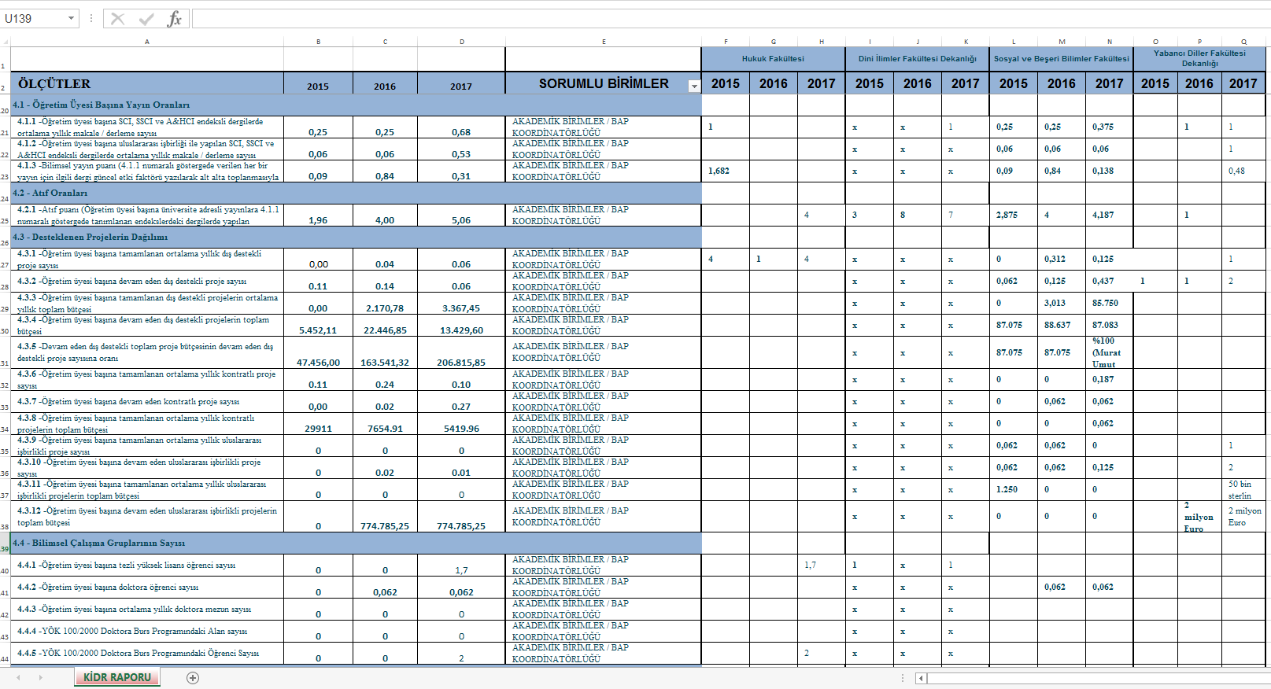
Strateji Geliştirme Dairesi Başkanlığı
E-posta :strateji@asbu.edu.tr
Web : www.asbu.edu.tr
Tlf : 0 312 5964504

Slide 79
Dinlediğiniz için teşekkür ederiz…
Strateji Geliştirme Dairesi Başkanlığı
E-posta :strateji@asbu.edu.tr
Web : www.asbu.edu.tr
Tlf : 0 312 5964504

